Slide 1
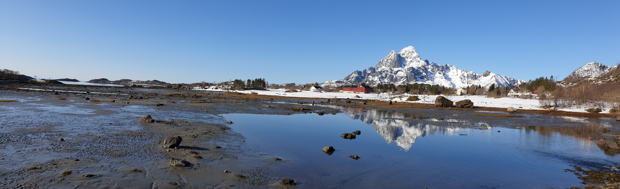
Velkommen til årsmøte
for 2022
Fagforbundet Vågan avd. 302

Slide 2

Vi minnes våre medlemmer, kollegaer og venner som har gått bort siden årsmøte 20. januar 2022.

Slide 3
Vi har sendt SMS og e-post til alle medlemmene. Samt plakater til arbeidsplassene og minner om annonse i Våganavisen.

Slide 5
Forretningsorden

Slide 8
Styret har i perioden hatt følgende sammensetning:
Styremedlem med særskilt ansvar for vedtektene og retningslinjene: Sture Nilsen

Slide 9
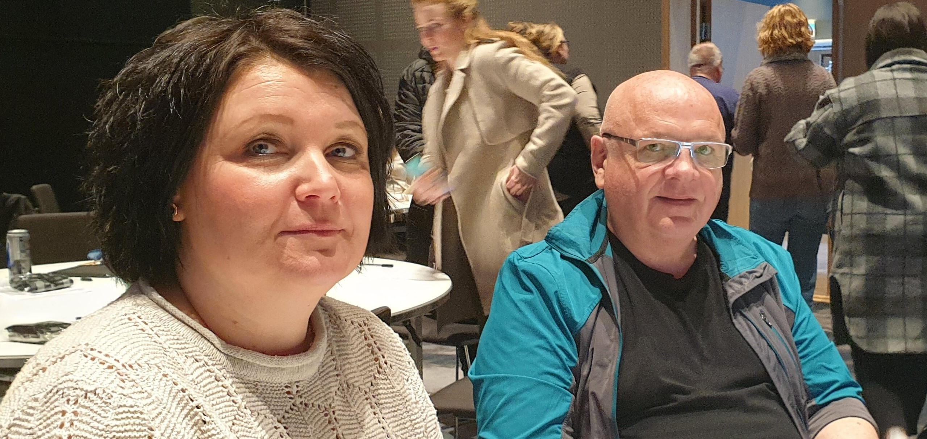
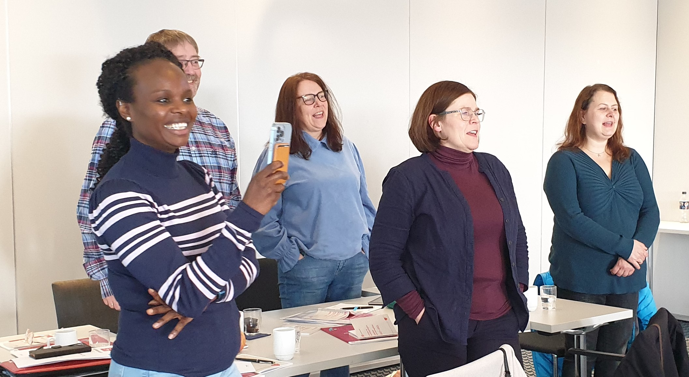
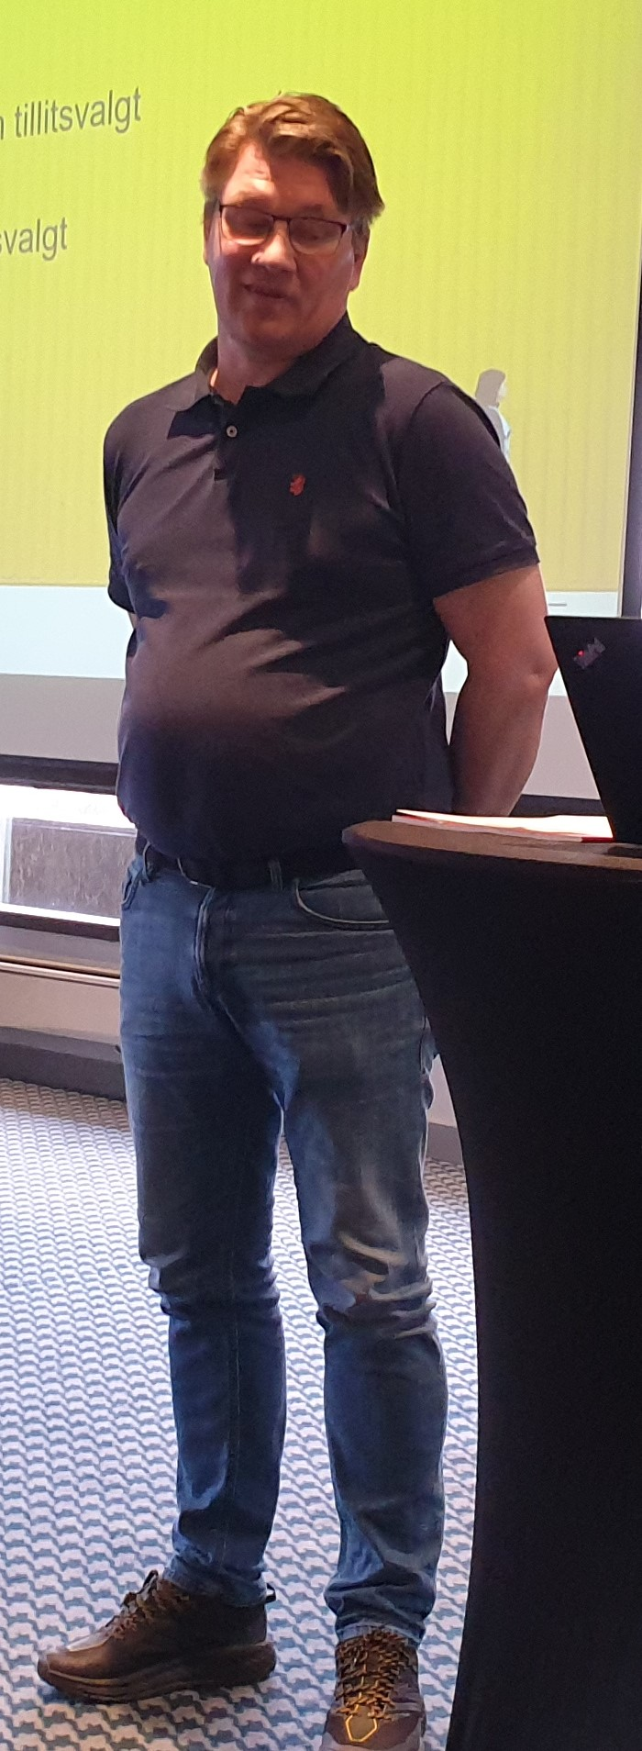
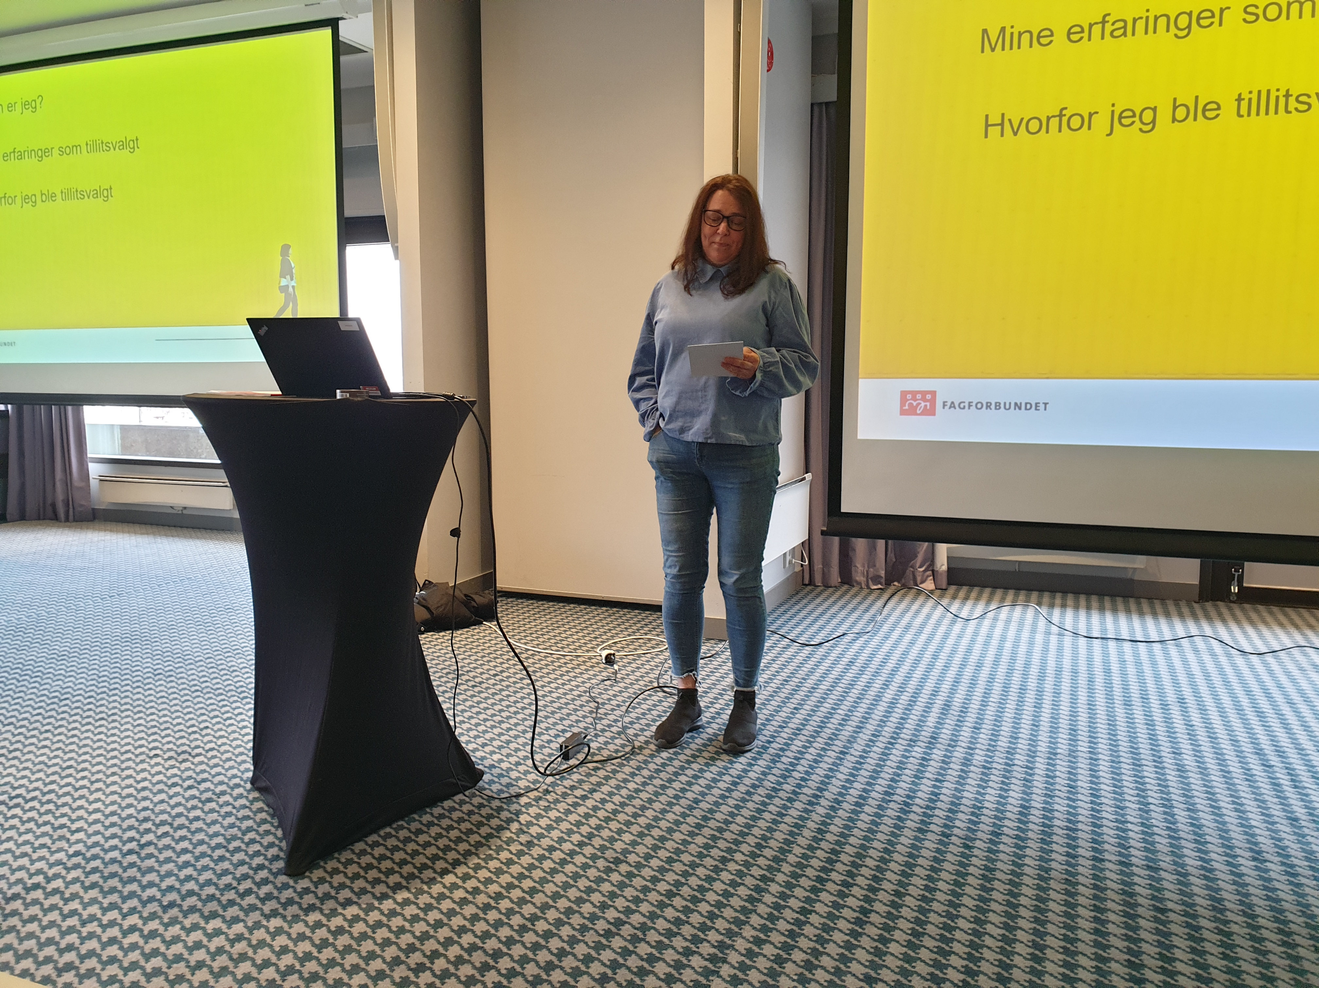

Slide 10
Valgkomiteen i henhold til vedtektene har bestått av:
Linda Krane, Wenche Sørdal og Anne Katrine Jensen.
Revisorer
Til å revidere fagforeningens regnskap, har det vært følgende revisorer:
Roger Knutsen og Sidsel Myrvang

Slide 12
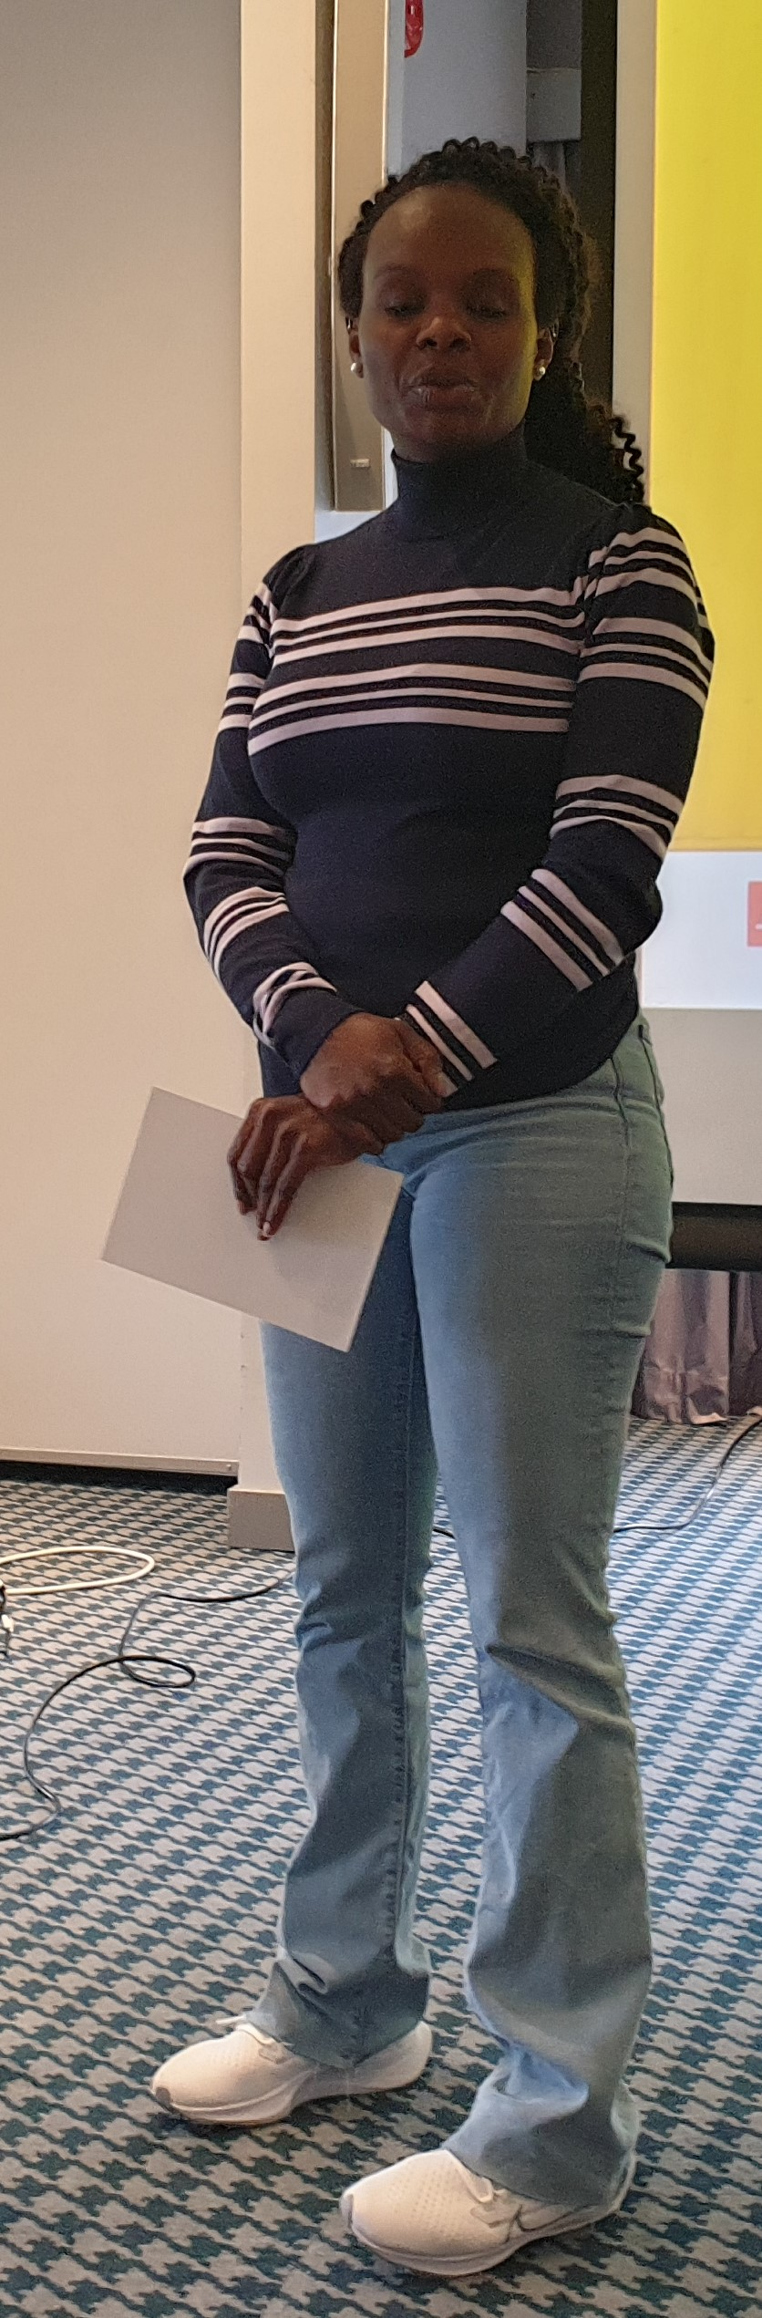
Representanter i Fagforbundet Nordland:
Faith Westeng ble valgt inn i arbeidsgruppen for mangfold og inkludering. Faith har deltatt på flere møter i den sammenheng, hun har vært invitert til Repskapsmøter der hun også har hatt innlegg.
Mangfold og inkludering er et viktig område som Fagforbundet har satt på dagsorden, vi er veldig fornøyde med at Faith er sentral i den gruppen i Nordland.

Slide 13
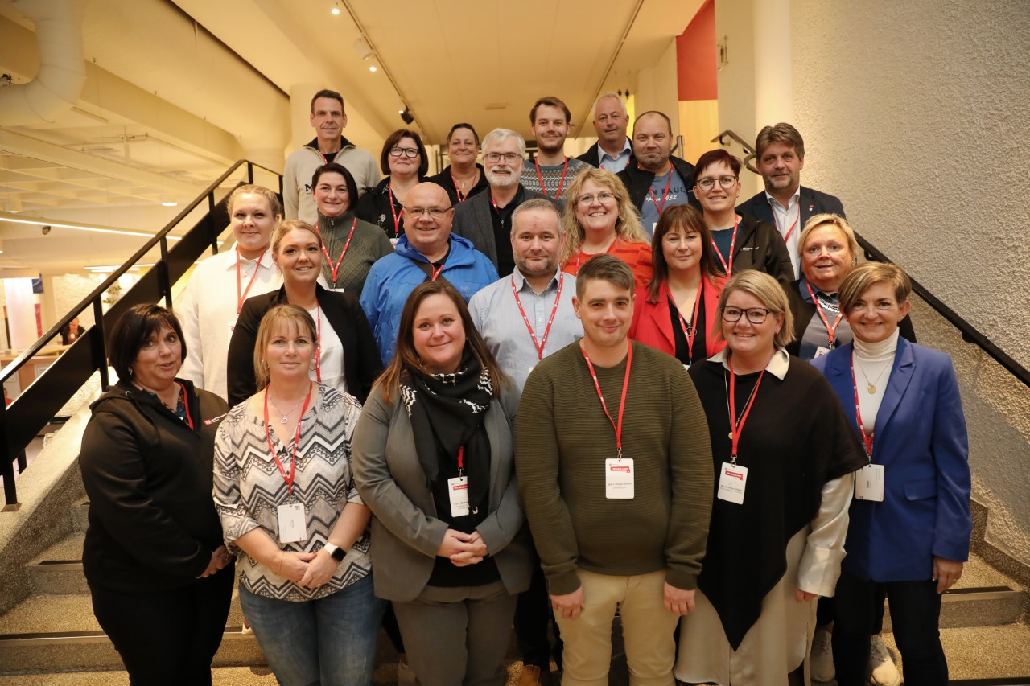
Representanter i Fagforbundet Nordland:
Lasse Nordby ble valgt inn i styret i Fagforbundet Nordland. Har der deltatt på ca. 17 teams møter og 4 fysiske møter over 2 dager, 3 møter i Bodø og 1 i Alta. Han deltok på Landsmøte i Oslo fra 15. til 21. oktober.
Her bilde av delegatene fra Nordland under Landsmøte 2022

Slide 14
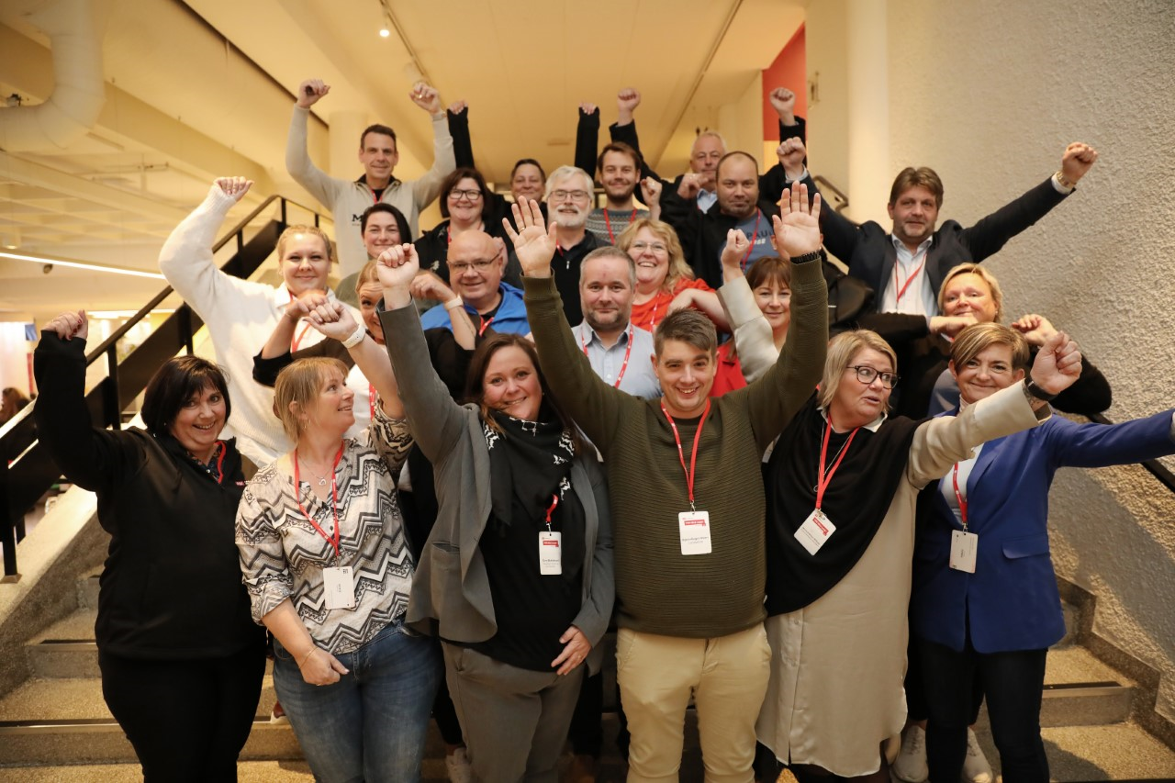

Slide 15
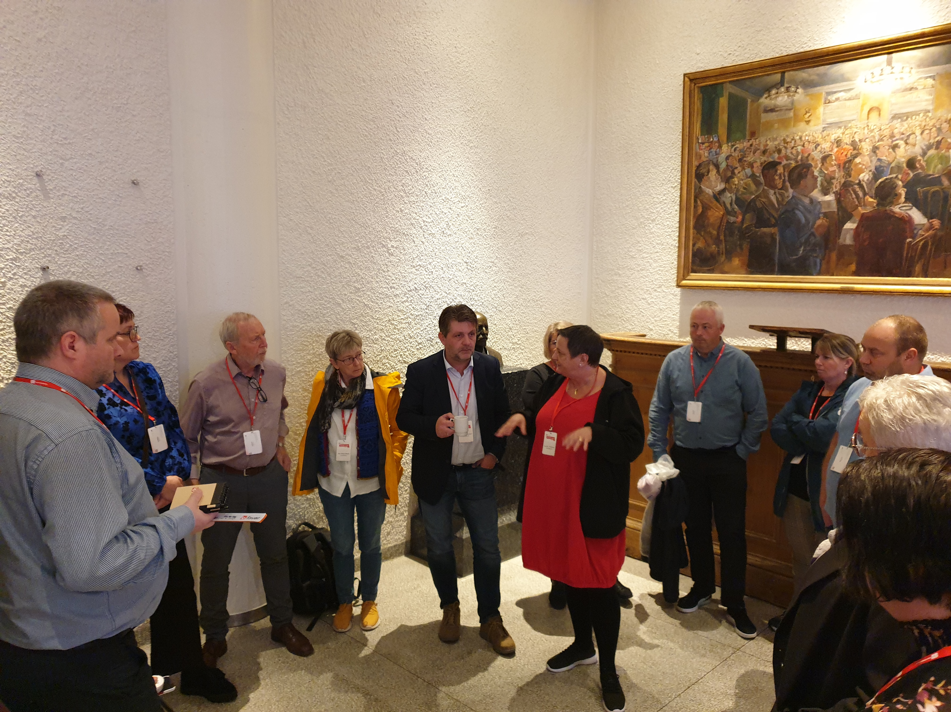
Her ser vi vår leder i Nordland Tore Jakobsen, som orienterer Nordlands delegatene under en av de daglige samlingene.

Slide 16
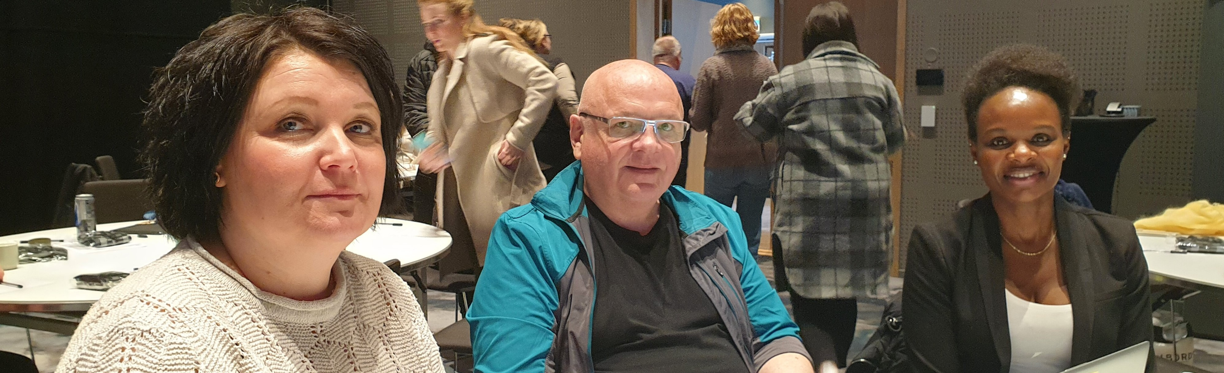
Leder og nestledersamling og mellomkonferansen i Bodø 5 -7 april.
Fra Vågan deltok pensjonist tillitsvalgt Audhild Bertinussen, Faith Westeng leder yrkes seksjon helse, nestleder Reidun Elise Hansen og leder Lasse Nordby. Felleskonferansen ble åpnet med et flott kulturinnslag av artisten Kim Lie.

Slide 17
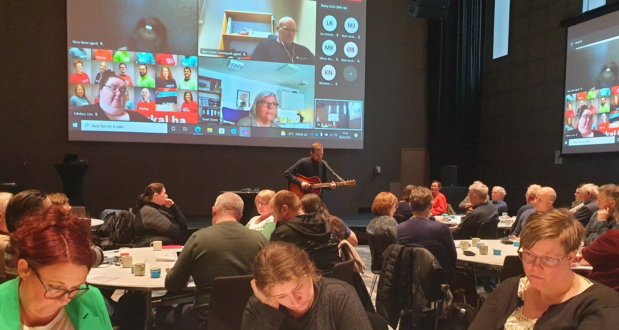
Flott åpning av møte med artisten Kim Lie som sang og spilte.

Slide 18
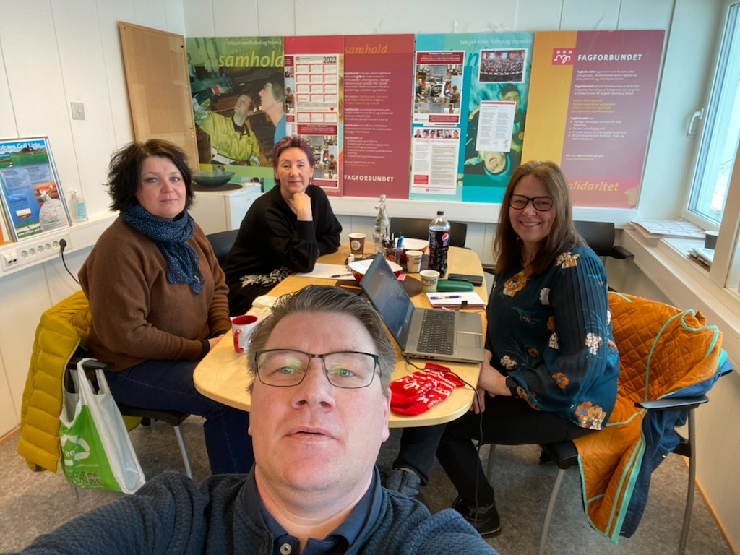
Digitalt Repskapsmøte 26. april
Fra Vågan Reidun Elise, Joan og Truls. HTV Nina Nøstvik deltok som gjest i møte. Lasse deltok fra et lånt kontor i Bodø.

Slide 19
Fagforbundet sentralt: Joan Krogstad er med i faggruppe økonomi og admirasjon i Fagforbundet sentralt. Hun har deltatt på flere møter på Teams og fysisk i Oslo.
Årsmøte i 2022 Ble avholdt på digital plattform, med god hjelp fra Fagforbundet Nordland. Vi mener at årsmøte ble godt gjennomført til tross for at vi måtte gå til et digitalt møte. Vi delte ut i ettertid nåler og diplomer for 25 år i Fagforbundet og 40 års medlemskap i LO forbund, samt premier som var trukket ut blant medlemmene.

Slide 20
Medlemsmøte 14. juni
Møte var lagt til Rådhussalen Tema «Info om offentlig tjenestepensjon Pensjon og kommunens forsikringer i Klp» Ved Jon Håvard Davidsen fra Klp.
Medlemsmøte 26. september
Fagforbundet Vågan - Medlemsmøte 26. september 2022. Vi hadde foredragsholder og komiker Anders Tangen på besøk. Han var invitert av styret til å holde foredraget - født til omstilling. Det var ikke mange medlemmer som benyttet seg av denne gylden muligheten. Men vi som var der fikk en opplevelse som vi kan le av i lang tid Det kunne ikke merkes på Anders at det var lite folk i salen og det er beundringsverdig Han bydde virkelig på seg selv. Lenge siden jeg har ledd og kost meg så mye. Alt ble sagt med stor humor men man merket alvoret og budskapet han ville formidle. Dette er noe jeg kan ta med meg i arbeidssituasjon og som medmenneske Joan Krogstad, Leder i kontor og Adam.
Noen bilder fra møte 26. september

Slide 21
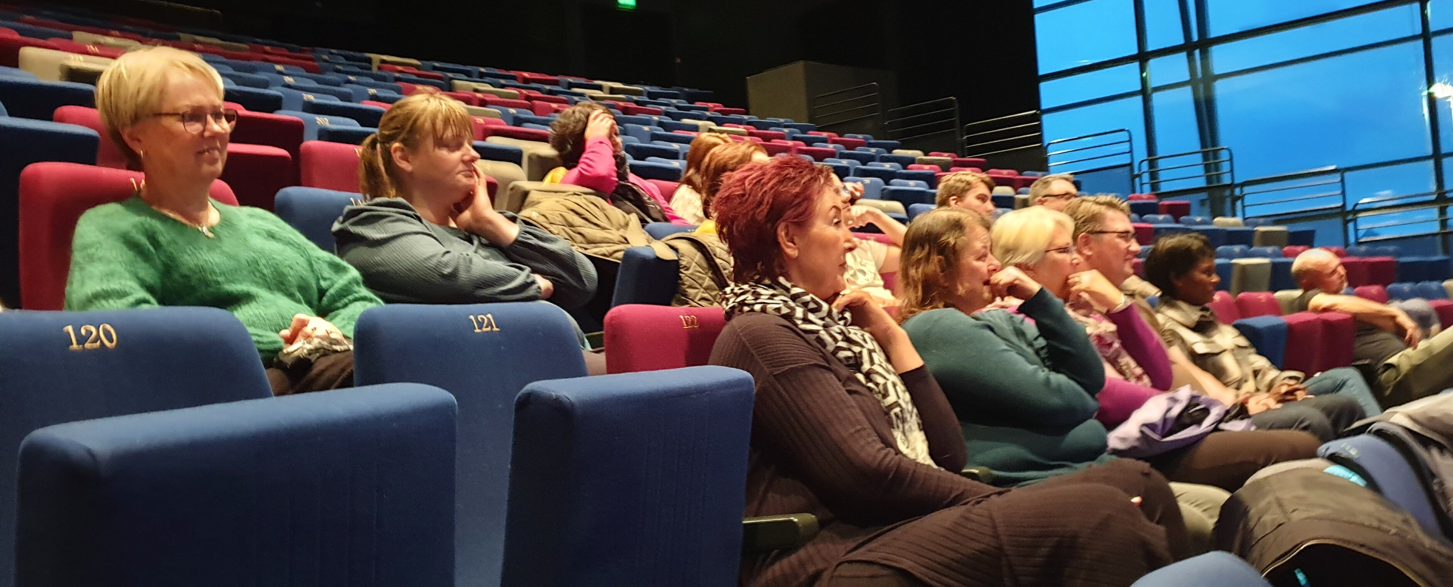
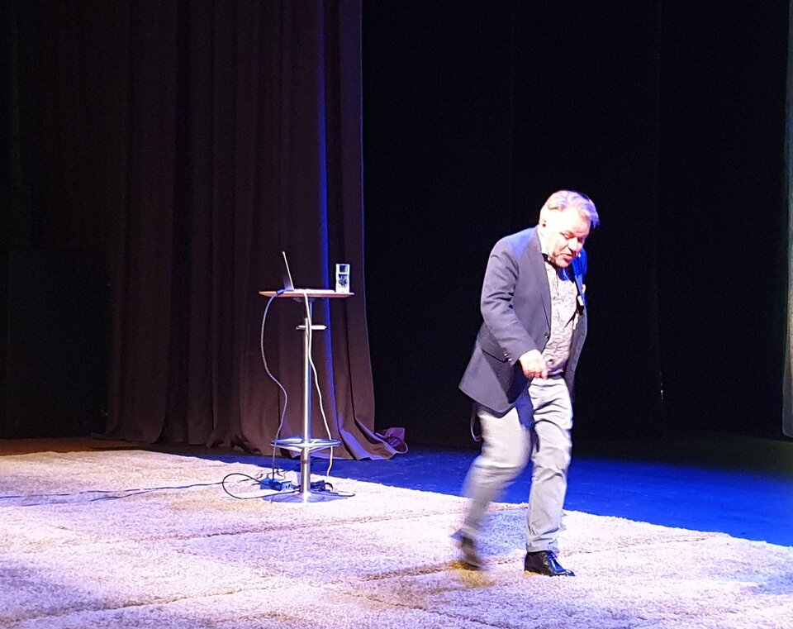
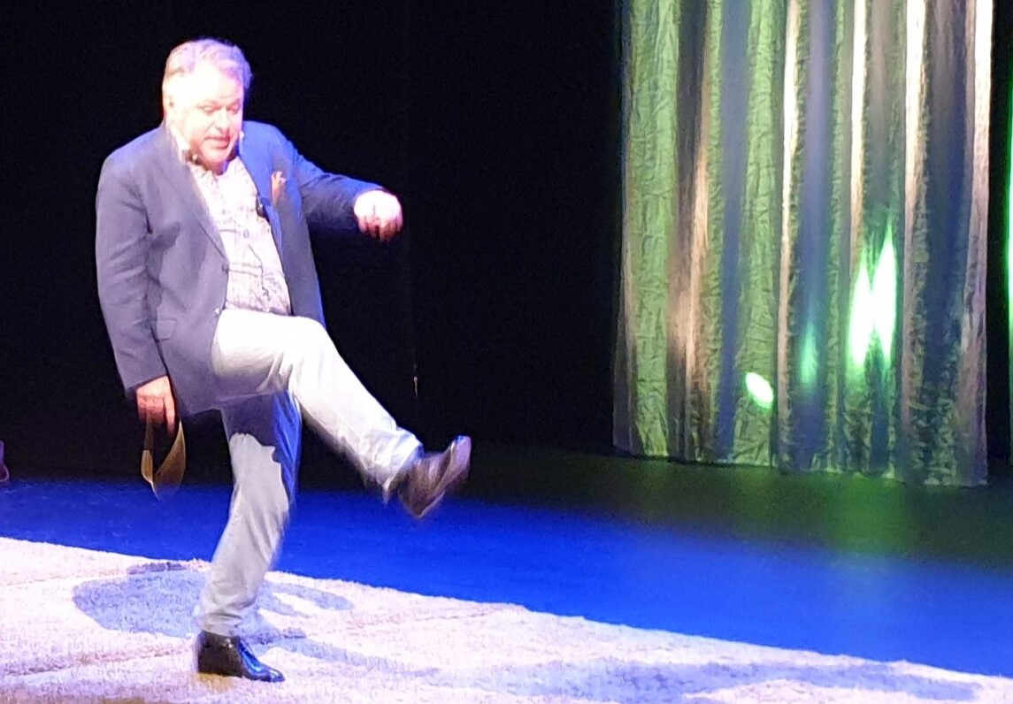

Slide 22
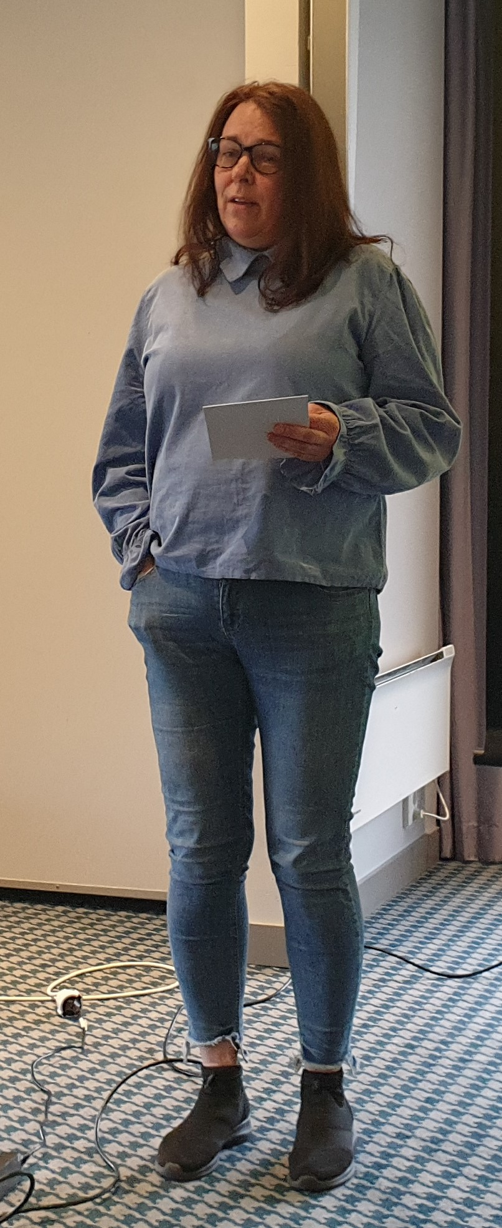
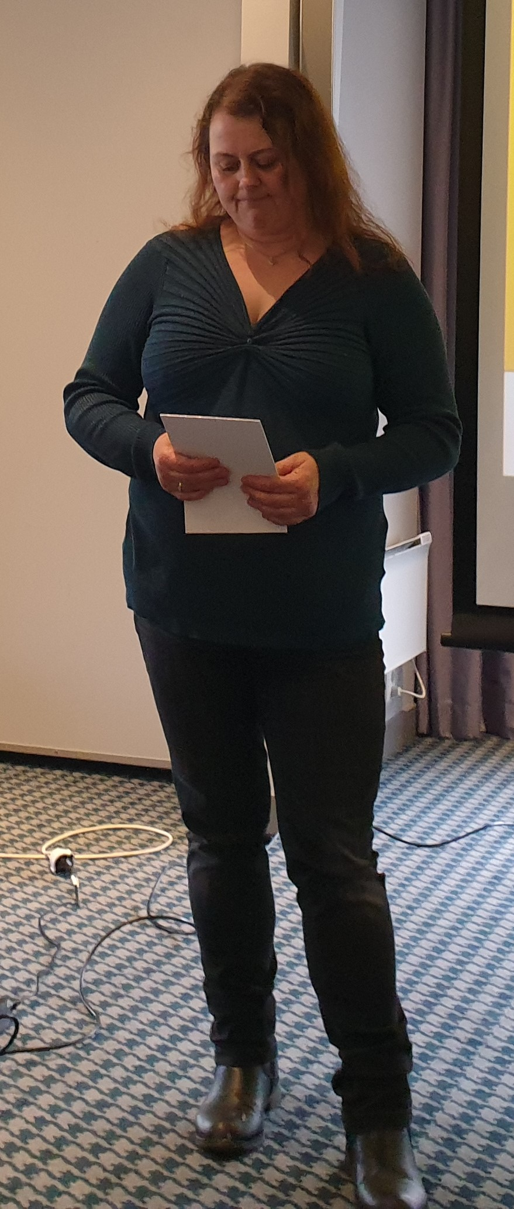
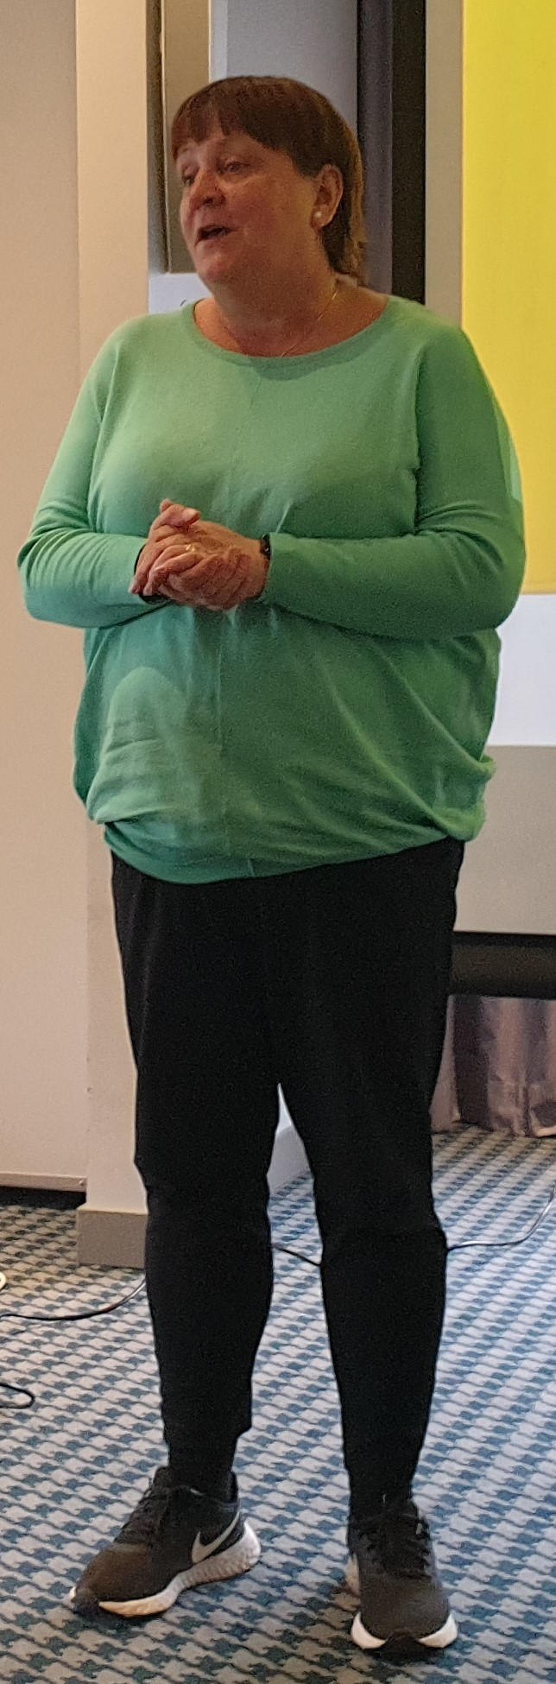
Styrekurset:
11 og 12 mai deltok 9 styremedlemmer i styreopplærlingen som var lagt til Bodø under ledelse av opplæringsansvarlig i Nordland Joachim Andreas Bjørndalen, seksjonsleder Ann-Merethe L. Larsen og Sissel Anne Klausen. Fra Vågan deltok Kristin, Tove, Audhild, Anita, Joan, Reidun-Elise, Truls, Faith og Lasse på styrekurset i Bodø.

Slide 23
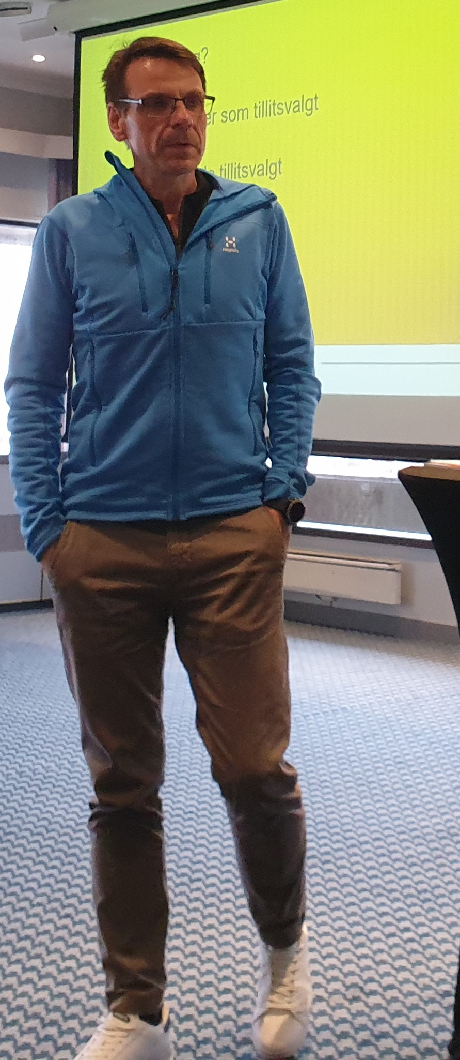
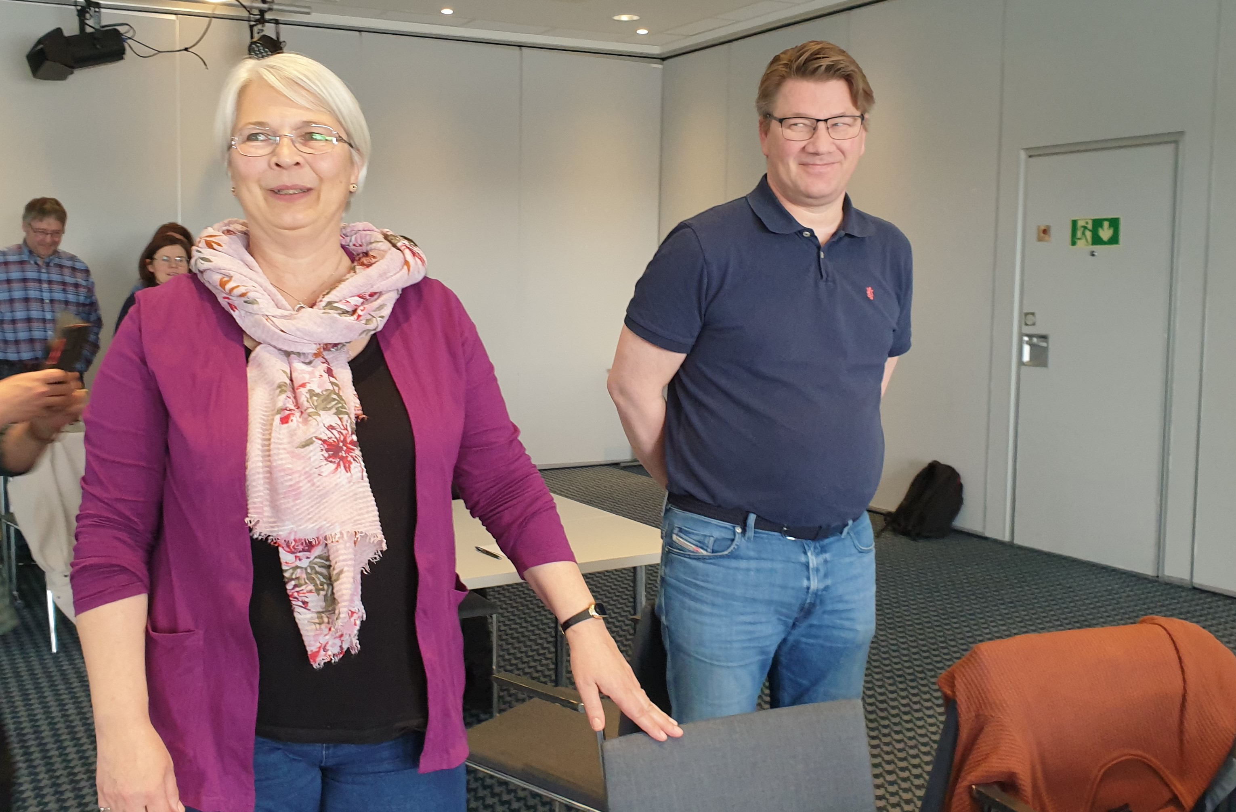
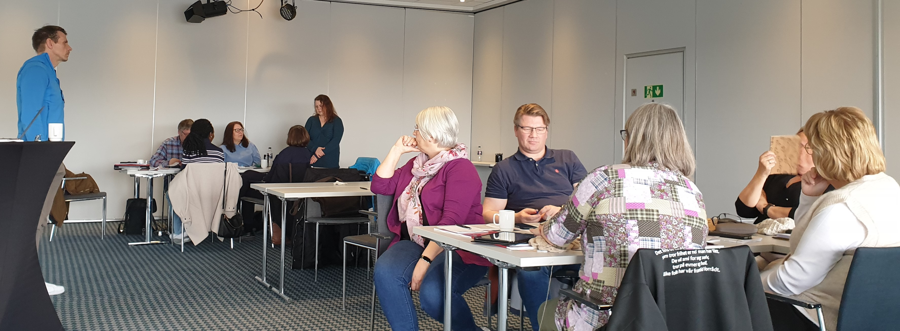

Slide 24
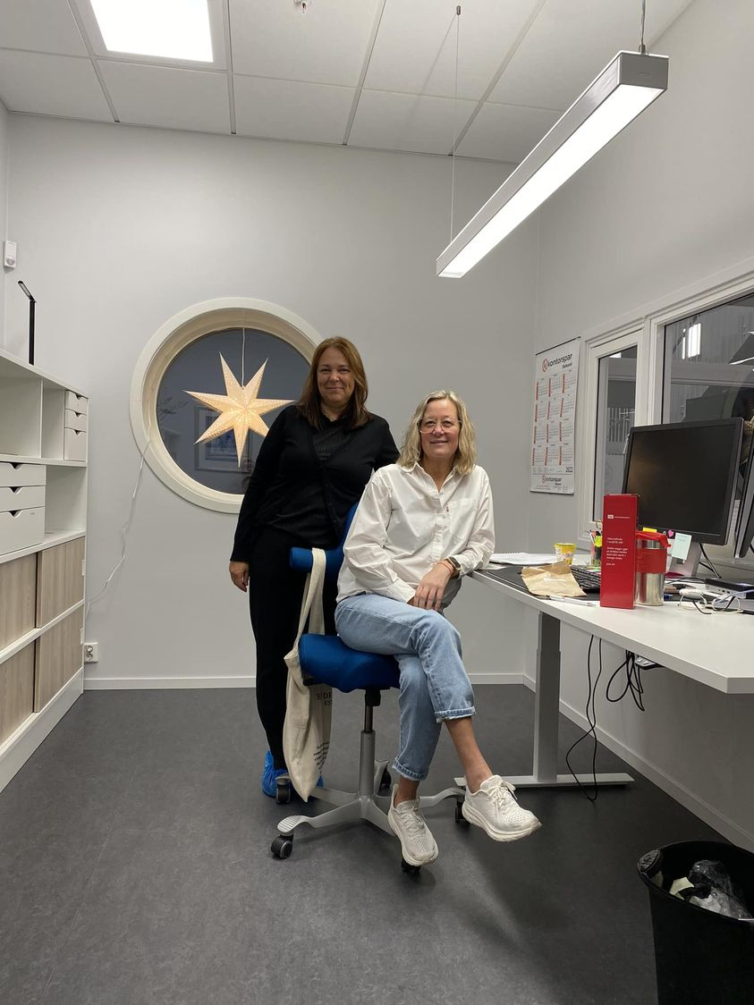
Arbeidsplassbesøk: Etter 2 år med Covid var det igjen muligheter for å kunne besøke arbeidsplasser. Vi ønsker jo å komme innom arbeidsplassene for å se hvordan medlemmene våre har det på arbeidsplassen sin. Vi fikk også besøk fra Fagforbundet Nordland på noen arbeidsplasser.
Leder Joan Krogstad i yrkesseksjon kontor og administrasjon på arbeidsplassbesøk på skolen i Kabelvåg sammen med HTV Truls Bjarttun som her ble fotograf.

Slide 25
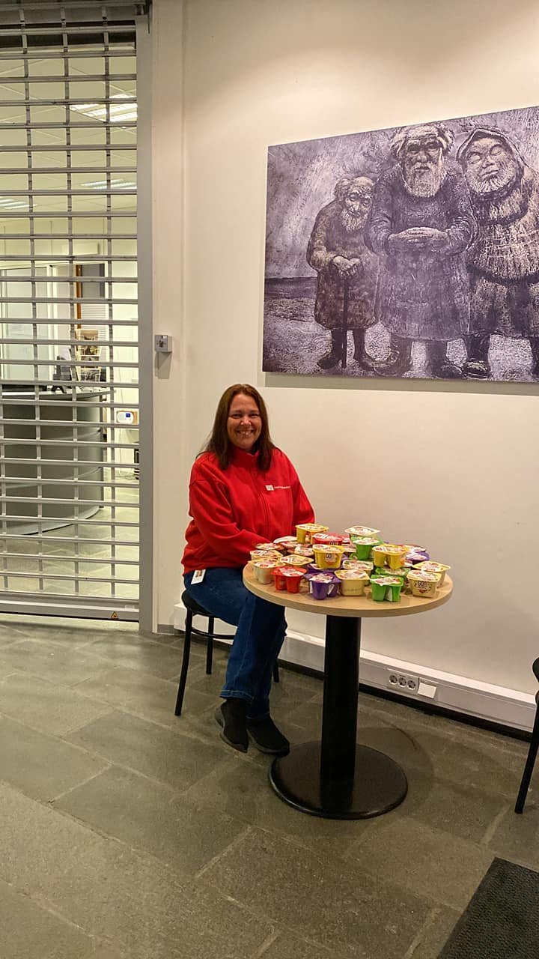
Arbeidsplassbesøk
Truls og Joan overasket de ansatte på rådhuset tidlig en morgen, med en liten morgen Youghurt.

Slide 26
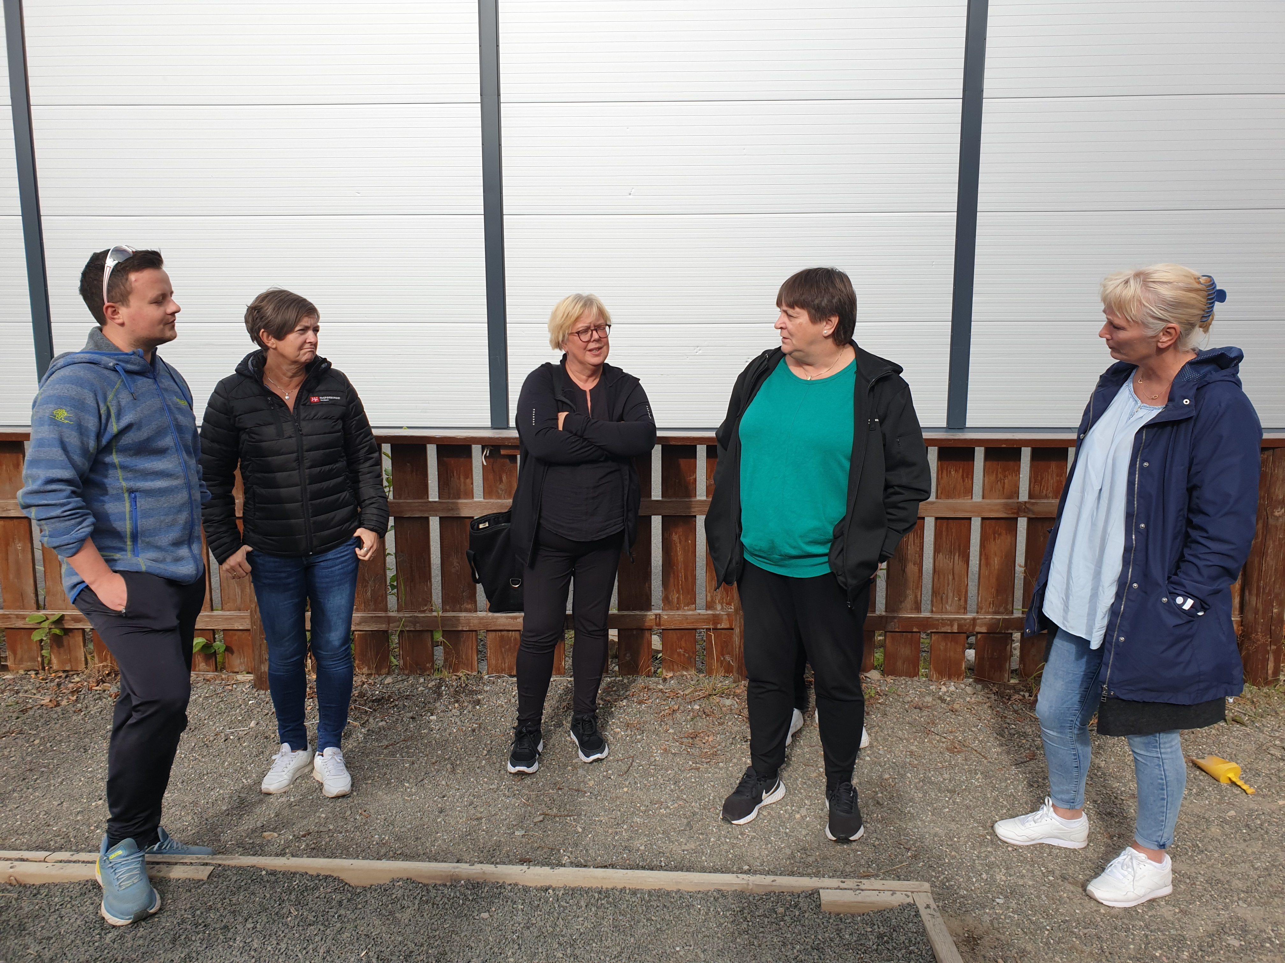

Her sammen med noen venner fra Fagforbundet Nordland på besøk hos Nordlys Barnehage i Kabelvåg, Fra v Christer Jakobsen, Monica Fjeld, Linda Nygård, Ann Merethe Larsons Kristensen og Gunbjørg Olufsen. (Foto Lasse Nordby)

Slide 27
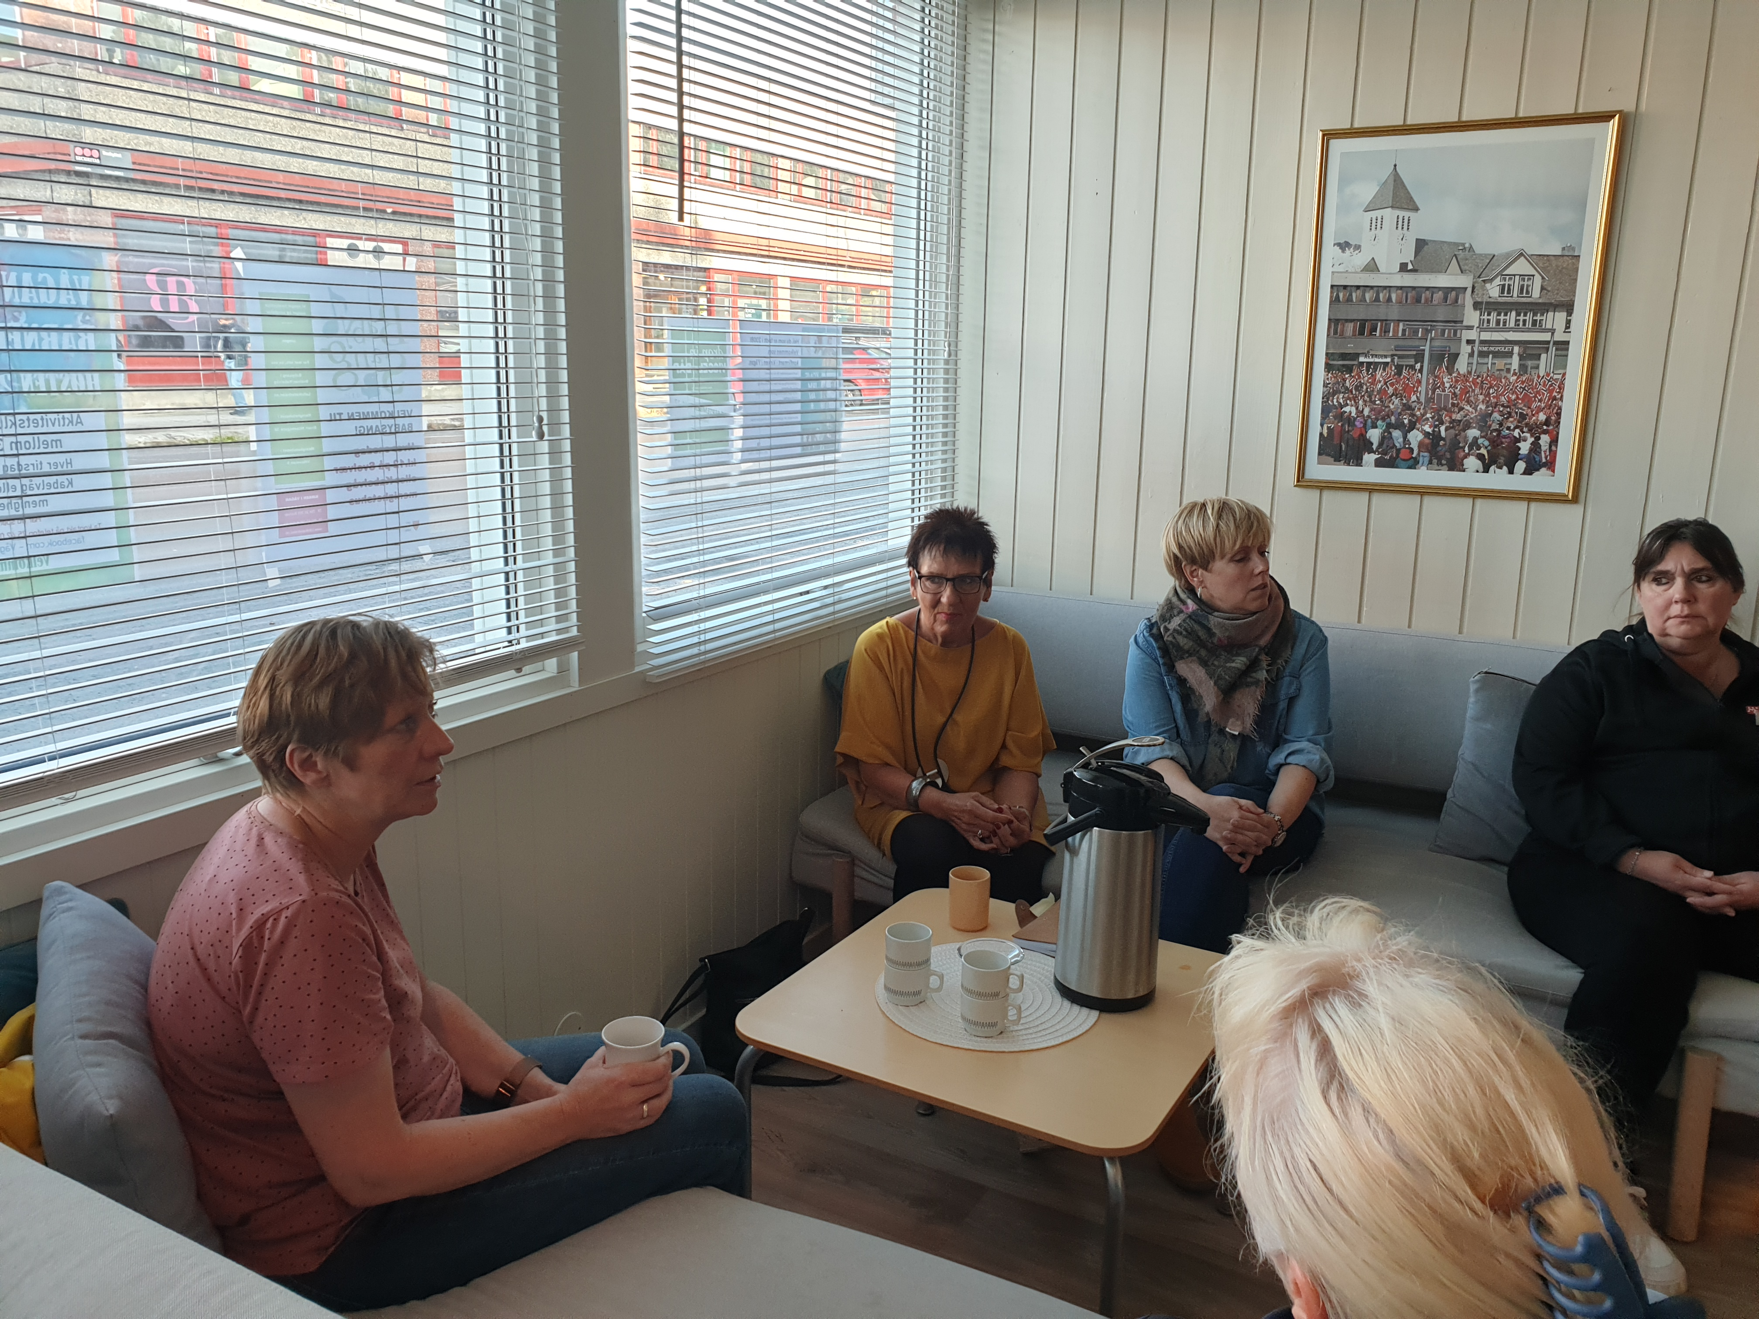

Slide 28
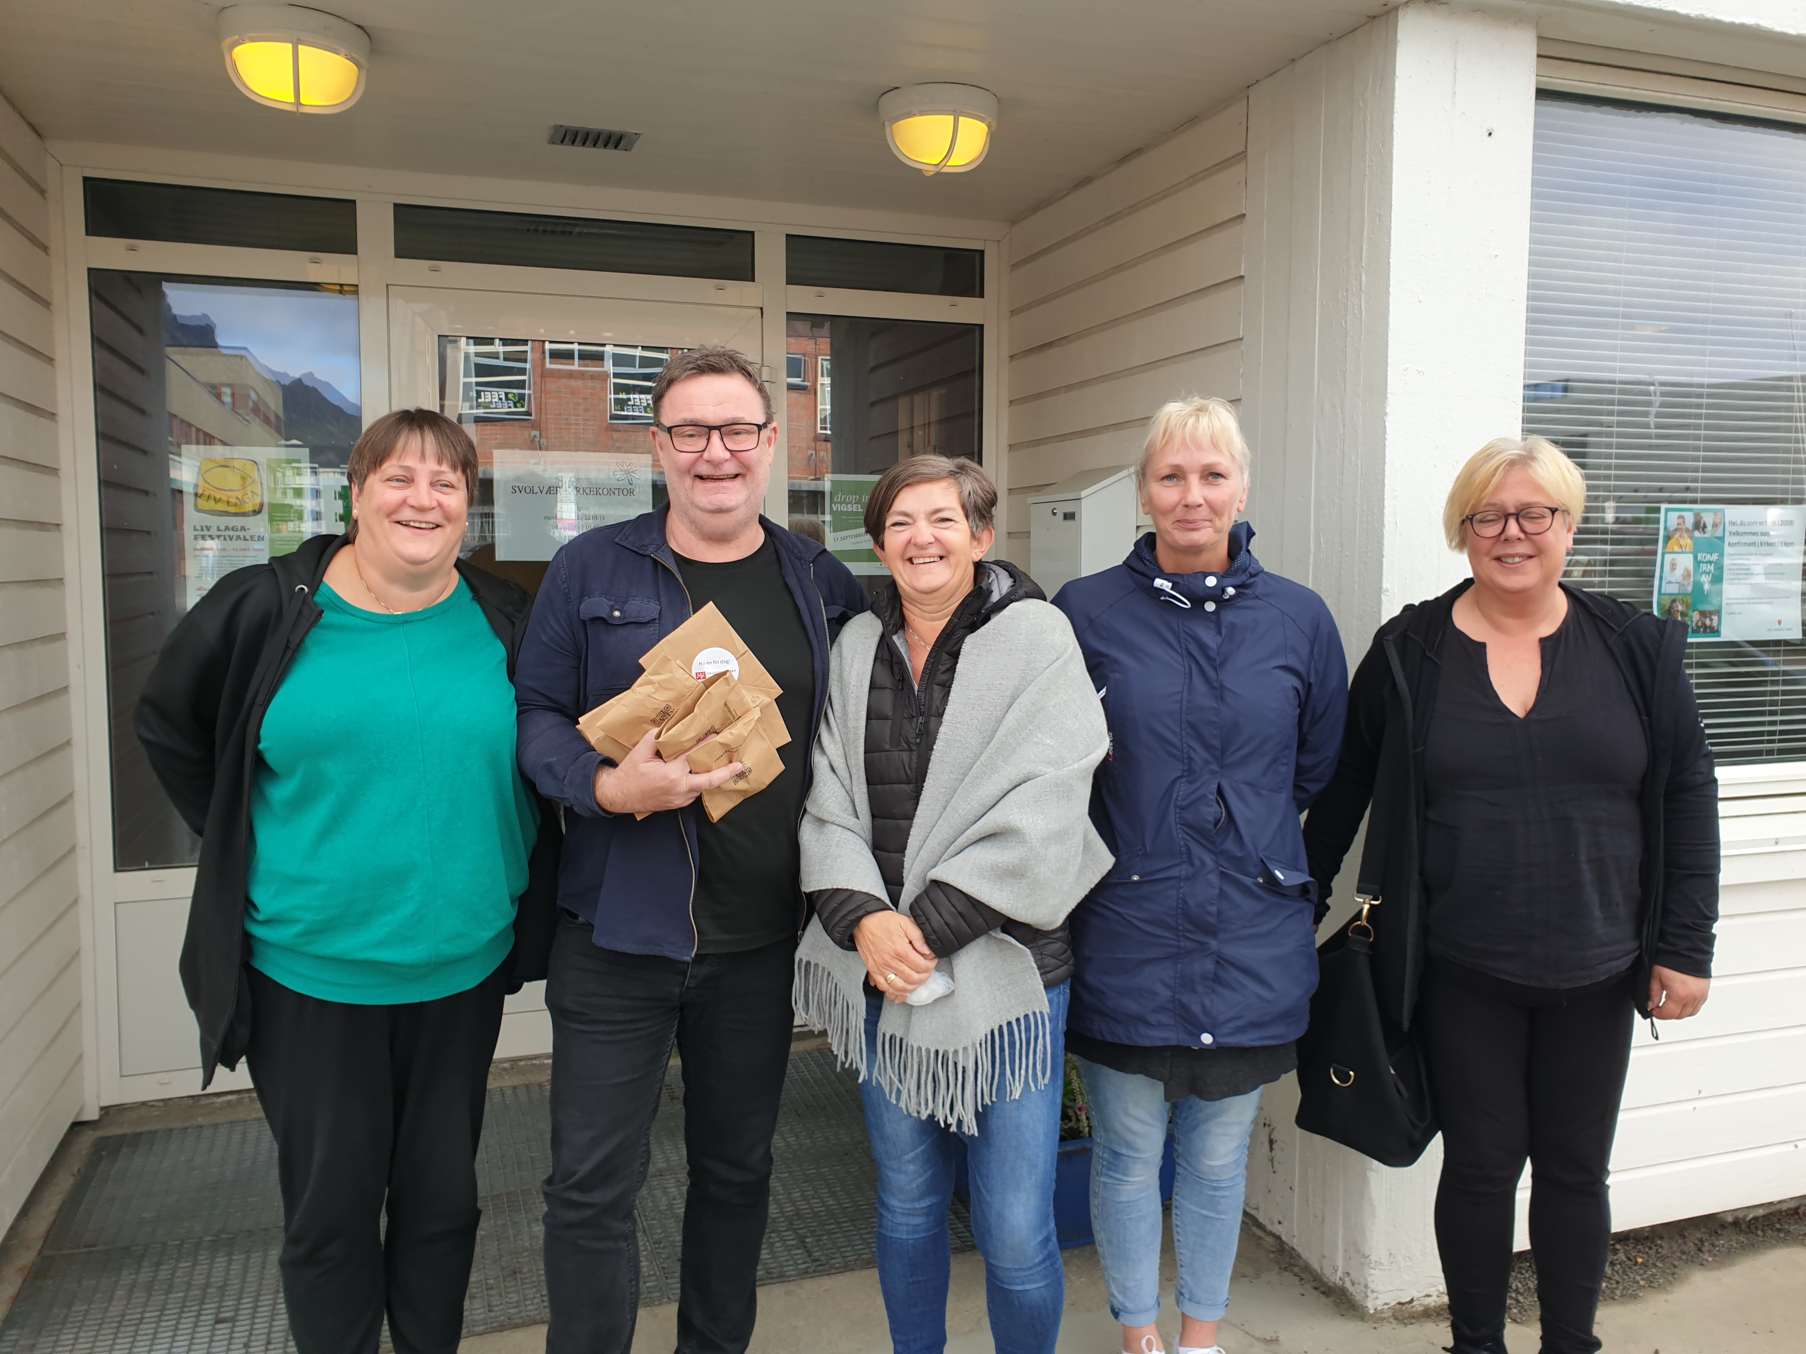

Slide 29
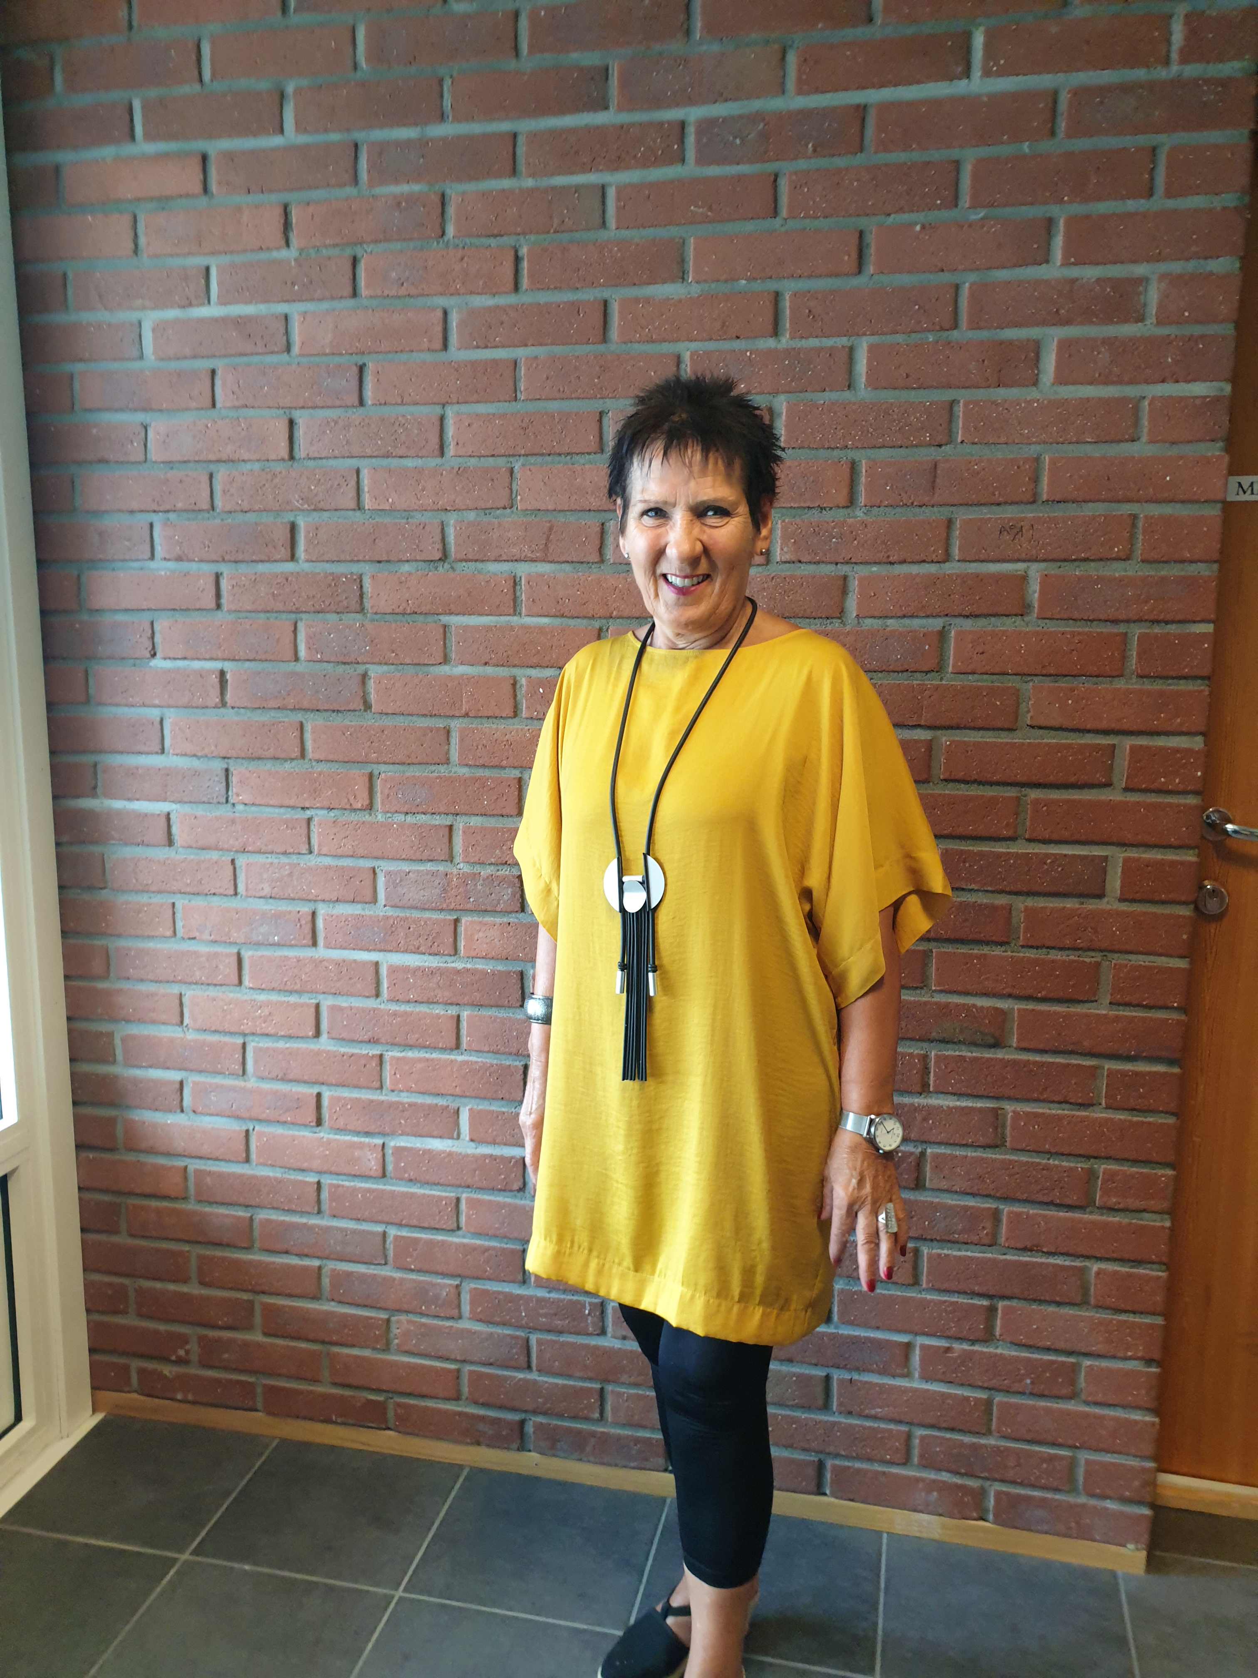
På arbeidsplassbesøk i kirkelig fellesråd møtte vi Solveig som kunne fortelle at hun ikke hadde opptjente et eneste pensjonspoeng på 35 år - men stolt av jobben har hun alltid vært!

Slide 30
Styremøter:
Det er avholdt 15 styremøter i perioden.
Fagpolitiske møter:
Vi har hatt to møter med våre samarbeidspartnere: Arbeiderpartiet og Sv.
I november startet vi en ny gjennomgang av samarbeidsavtalene. Det har resultert i nye avtaler med alle partiene som er i posisjon i Vågan kommune. AP, SV, Rødt og SP. Vi håper at avtalene kan bidra til et godt samarbeid i kampen for å gi våre medlemmer en trygg arbeidsplass. Fagforbundet Vågan jobber for at du skal være trygg på jobben din. Med godt 3 part samarbeid skal vi fortsette det arbeide.

Slide 31
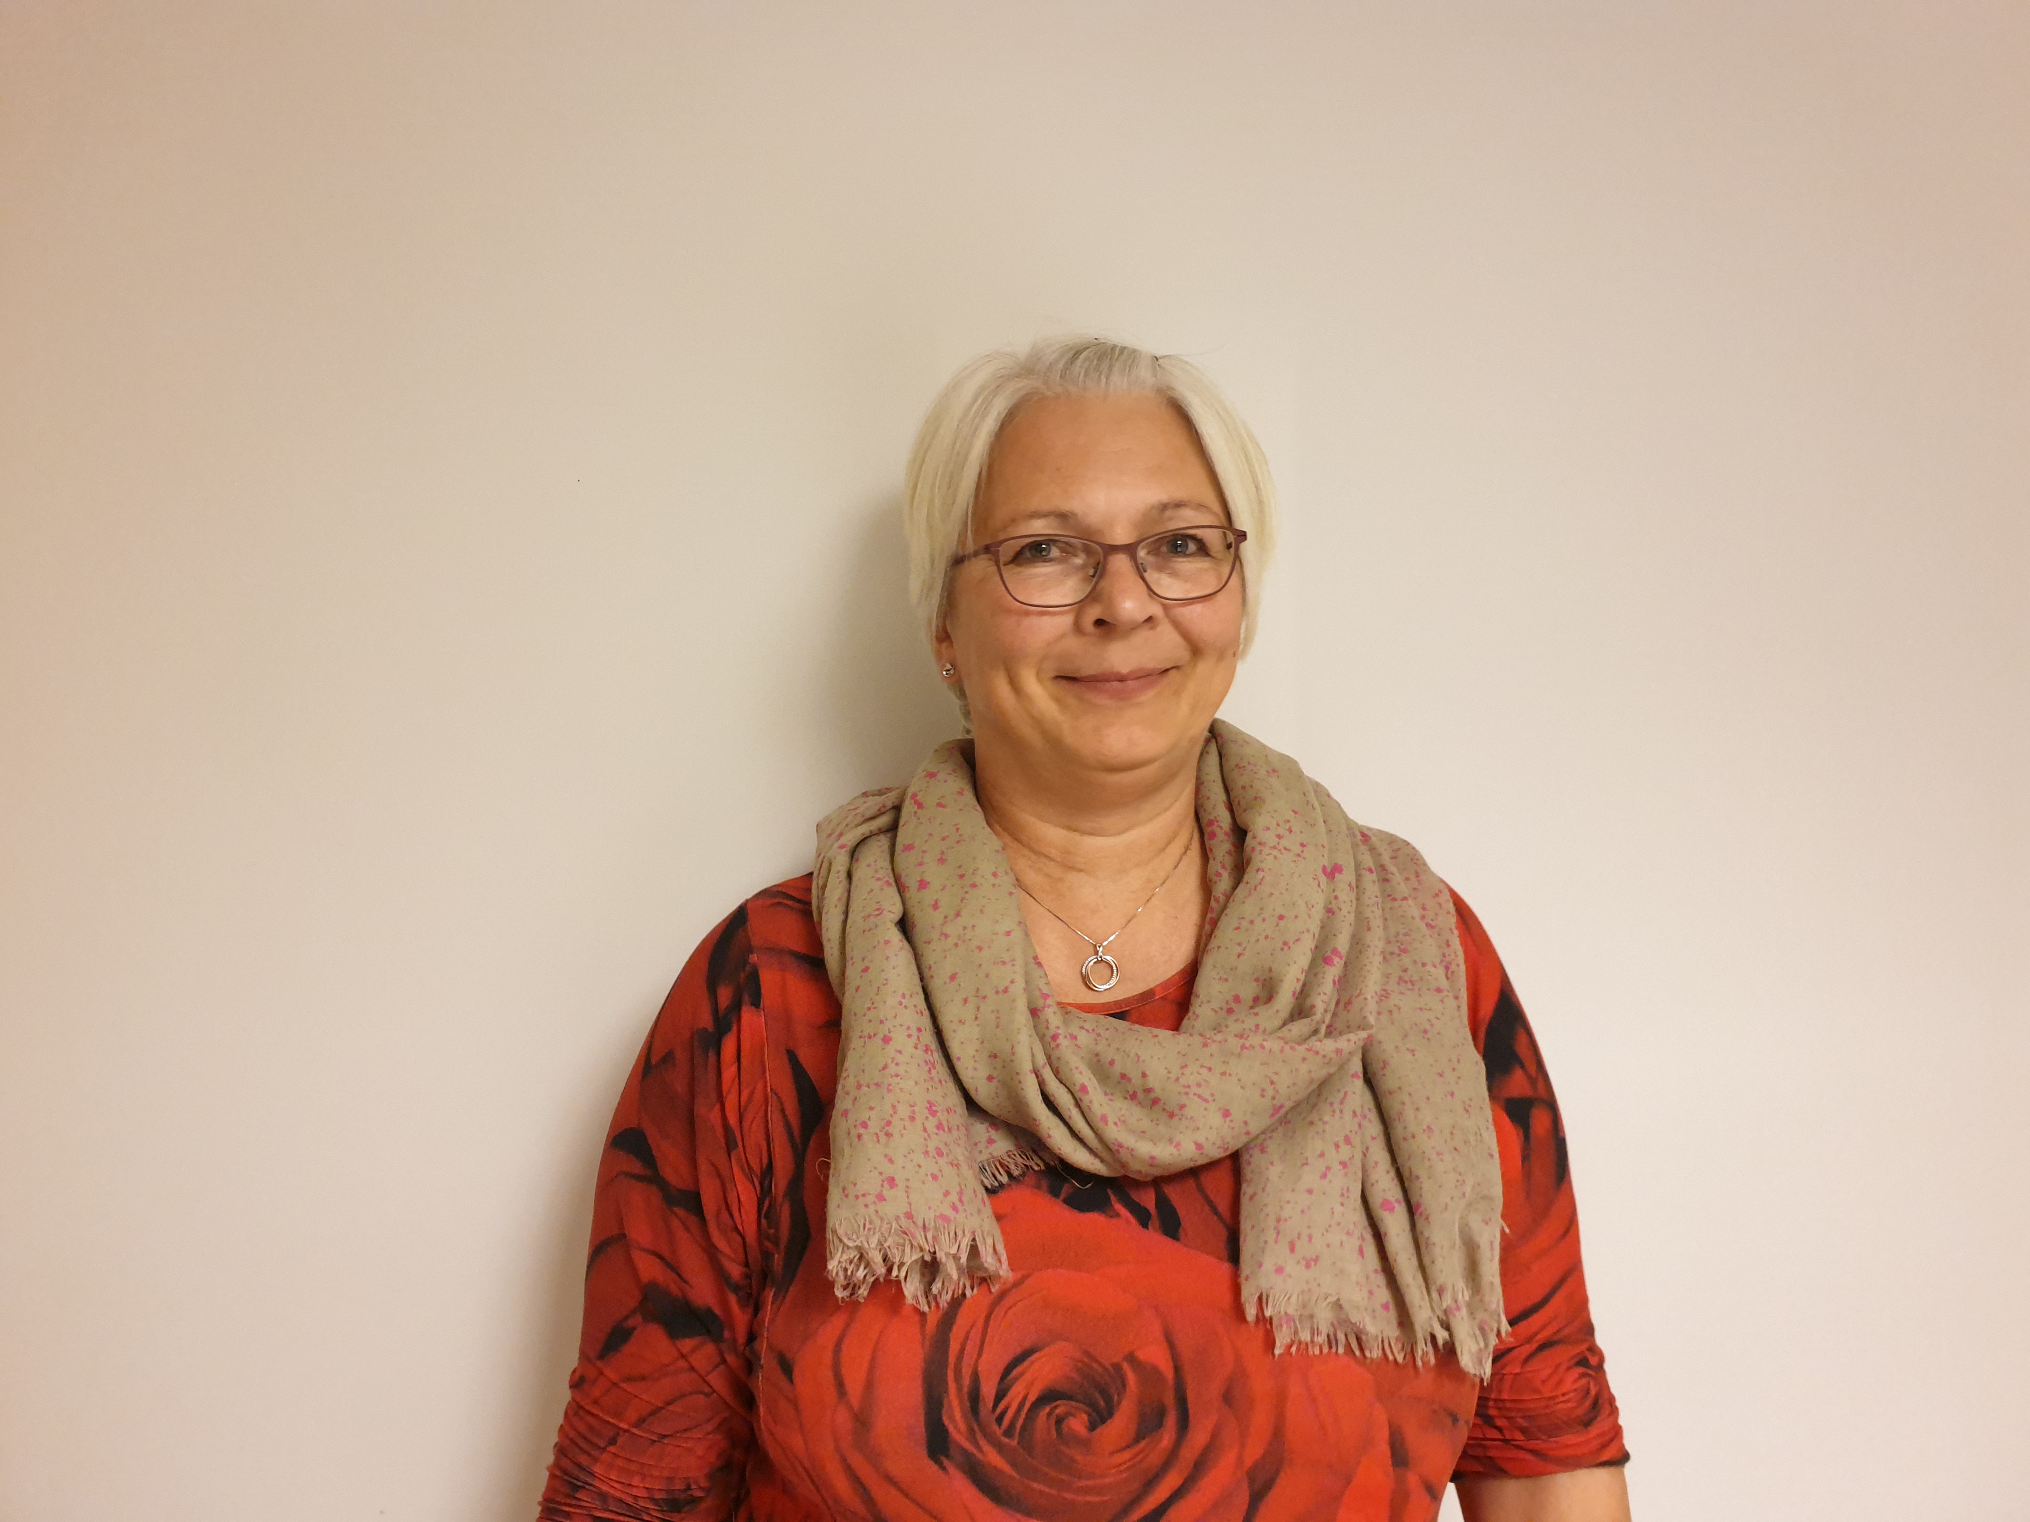
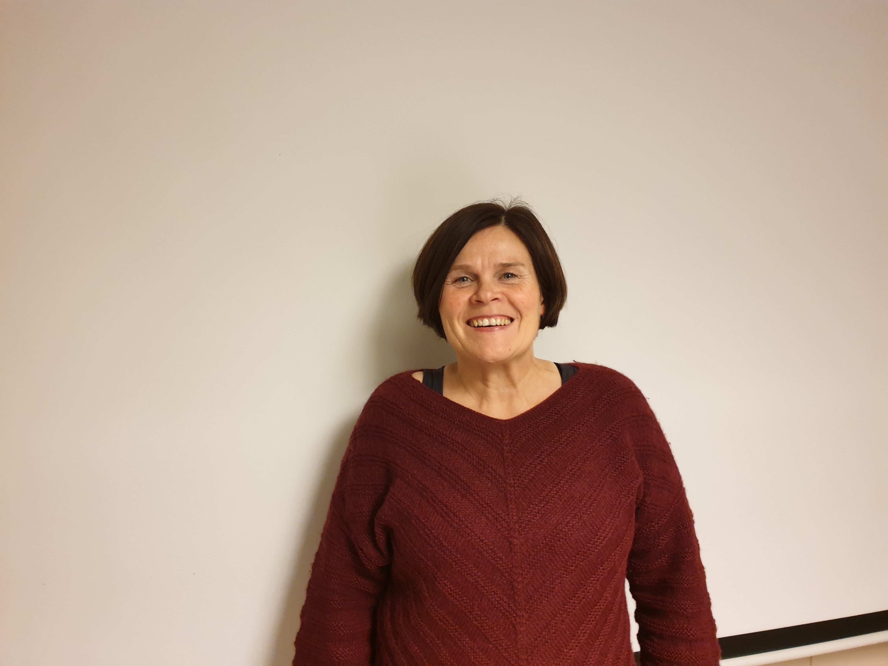
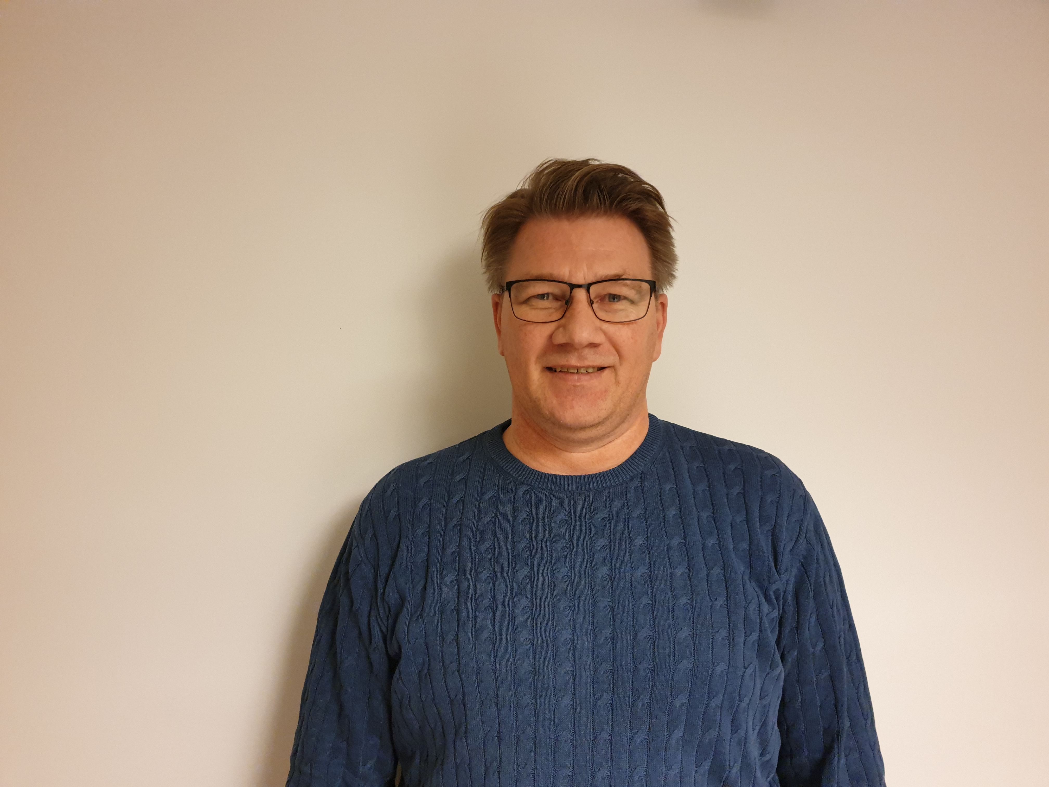
Forhandlingsutvalg:
Leder Kristin, Tove og Truls.
Det var ikke avsatt penger til lokale forhandlinger høsten 2022.
Kun forhandlinger etter kap.3 og 5.
Hovedoppgjøret ga et resultat på ca. 3,8 % lønnsøkning for alle.

Slide 32
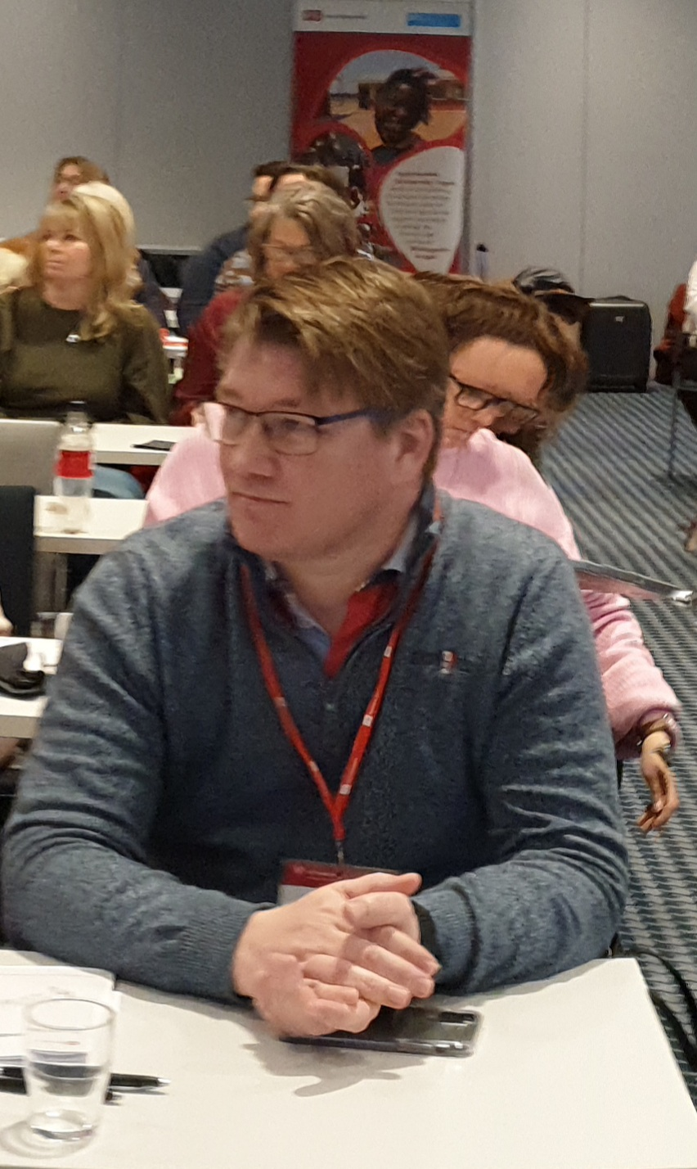
Hovedtillitsvalgte (HTV):
Truls Bjarttun ble valgt som hovedtillitsvalgt HTV i 100 % stilling fra 1. mars 2022 til 28. februar 2026, etter at Lasse Nordby gikk av med pensjon 1. mars 2022.
Som hovedtillitsvalgt i 50 % stilling er Nina Nøstvik valgt frem til 1. mars 2024.

Slide 33
Plasstillitsvalgte
Vi som hovedtillitsvalgte (HTV) har Nina og jeg avholdt 10 plasstillitsvalgtmøter (7/2 , 7/3 , 11/4, 2/5, 13/6, 15/8, 12/9, 10/10, 7/11 og 5/12).
Avholdt Fase 1 Kurs
21,22,23/2-2022 Kursholdere Kristin Elvelund og Truls Bjarttun. (deltakere Ole Johan Wiik , Rune Selnes og Renè Skjønnås)
Fase 2 kurs ( Del 1. 14-17/3), (Del 2. 4-7/4) og (Del 3. 5-6/9)
Deltakere fra Fagforbundet Vågan
Ole Johan Wiik, Sture Nilsen, Joan Krogstad og Truls Bjarttun

Slide 34
Hovedtillitsvalgt Truls Bjarttun var på Fagpolitisk kurs 19 og 20/4. Oslo og Sørmarka.
Hovedtillitsvalgt Nina Nøstvik var på Fagpolitisk kurs 29/11, 30/11 og 1/12. Oslo og Utøya.
Vi hovedtillitsvalgte har ellers representert Fagforbundet Vågan på best mulig måte i de forum vi er satt til i kommunen.
Ansettelsesutvalg, Arbeidsmiljøutvalg, Partssammensatt utvalg, Intervjuer til div stillinger, deltatt i omstillingsprosessen, mm.
Samt at vi har bistått våre plasstillitsvalgte med små og store utfordringer gjennom året som har gått.
Bistått enkeltmedlemmer i saker som økt stillingsstørrelse, fast stilling, rett ferie, mm
Vennlig hilsen
Truls Bjarttun
Hovedtillitsvalgt – Vågan Kommune

Slide 36
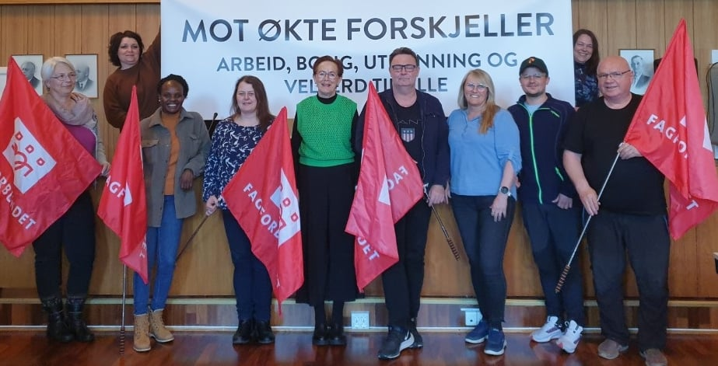
1. mai arrangementet i Svolvær.
P.g.a veldig dårlig vær ble hele markeringen av 1. mai lagt inn til Våganhallen Audhild var dagens konfransier. Taler: Karianne Bråthen, Ap
Appellanter: Selma Amin, Anniken Nylund Aasjord, SV
Thora-Randi Vebostad Unstad, Fagforbundet,
Rigmor Ingebrigtsen, Sykepleierforbundet

Slide 37

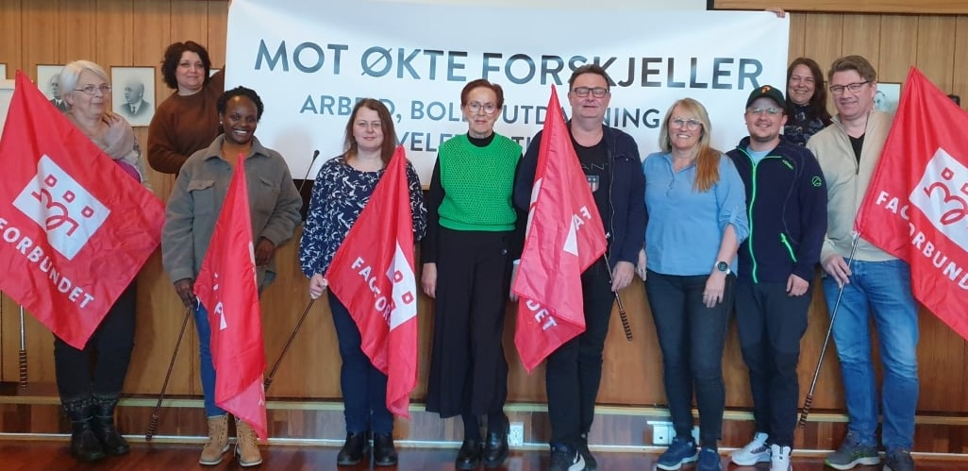

Slide 38
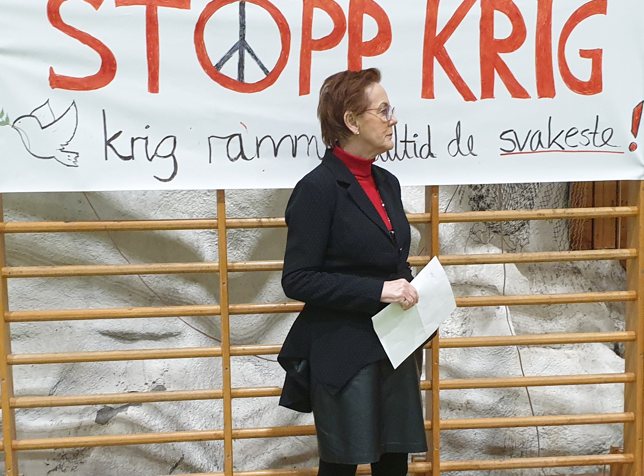
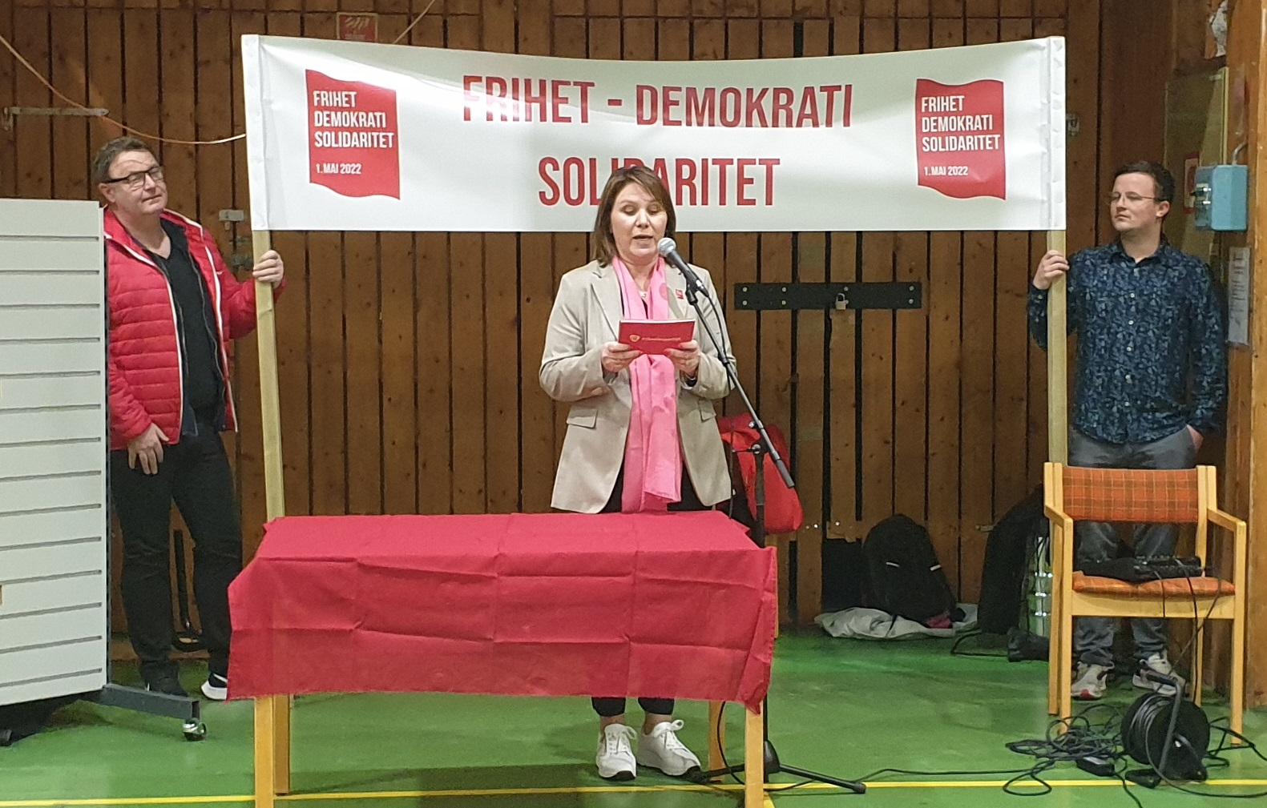
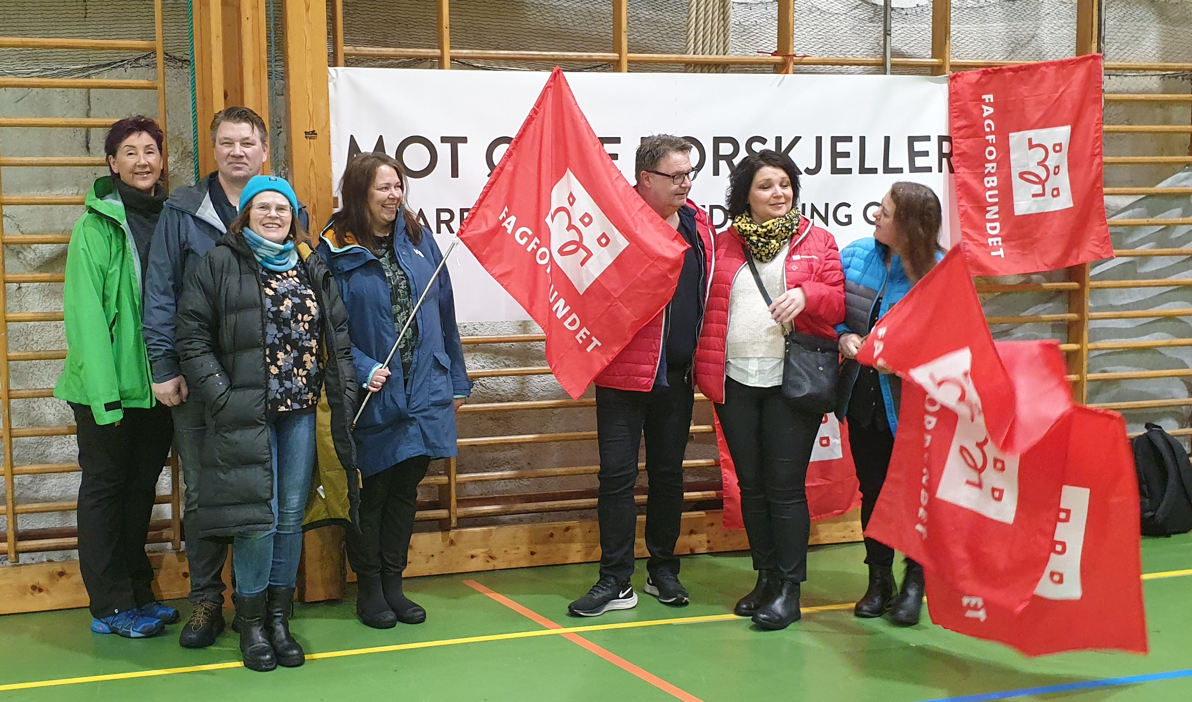
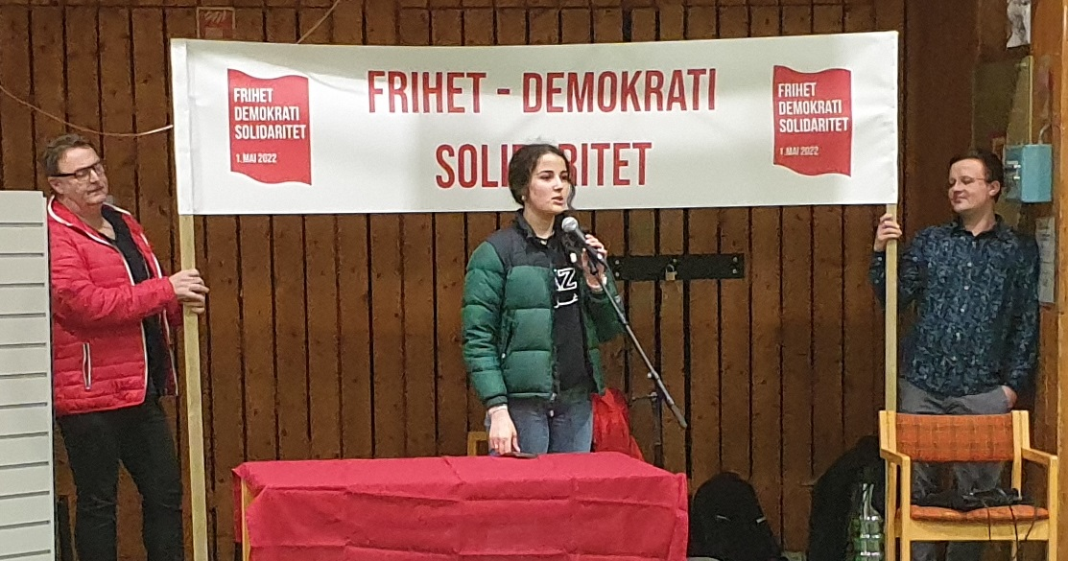
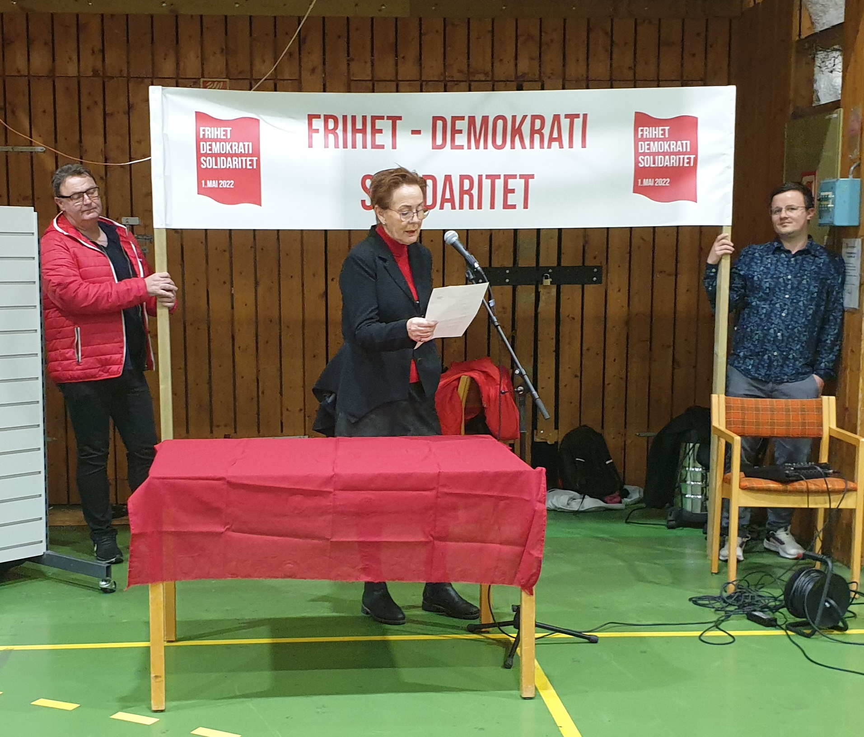
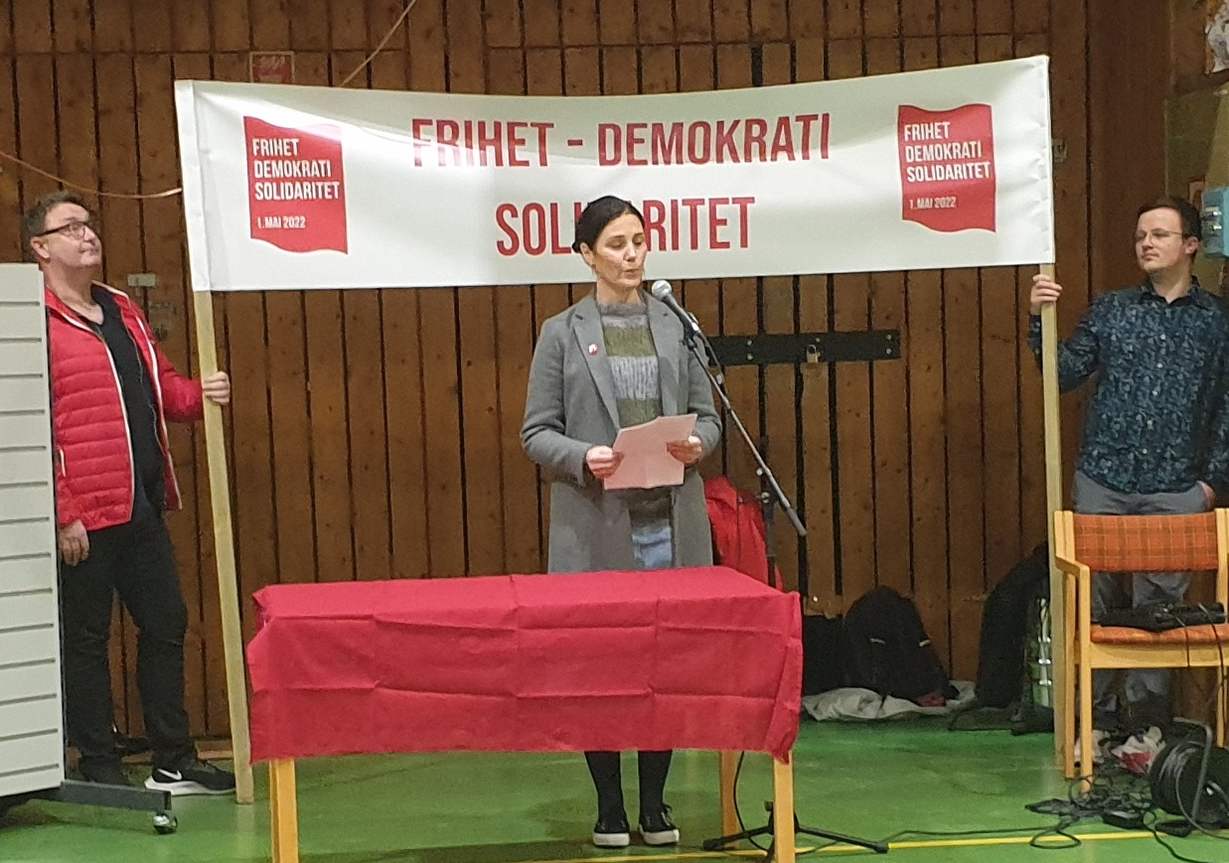
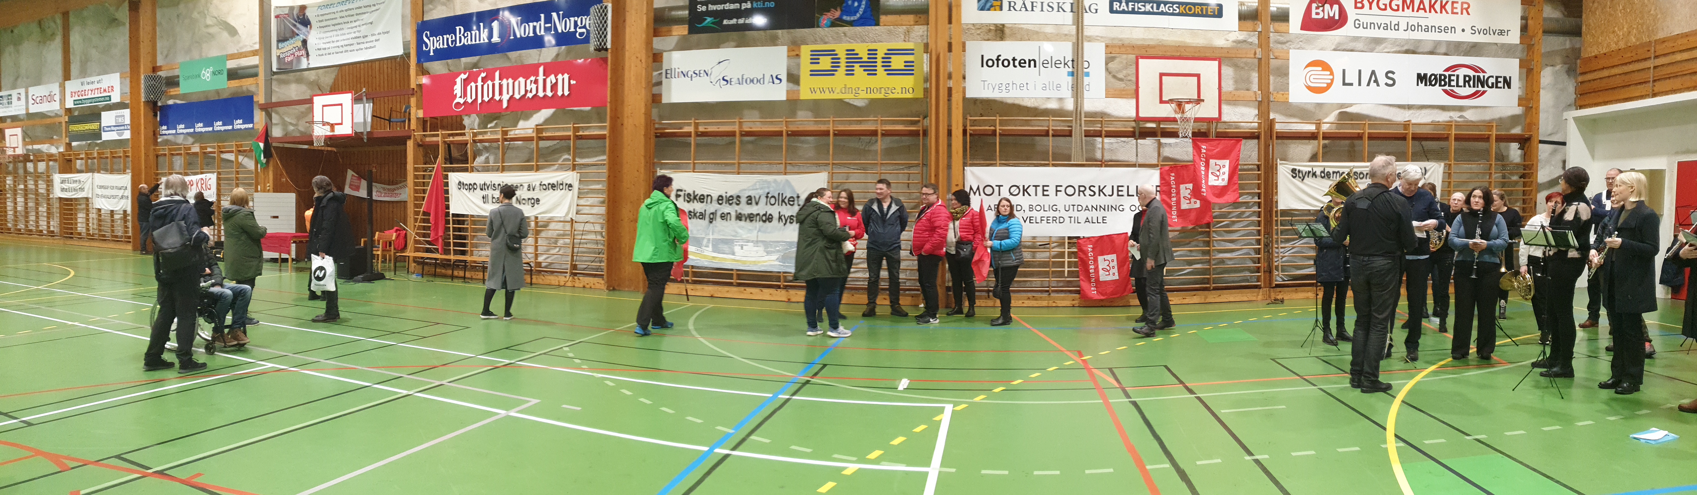

Slide 39
De som hadde 25 og 40 års medlemskap i 2022
25 års medlemskap
Fra Kabelvåg Anne Bjerkvik, Willgunn Didriksen, Aina Elise Krogstad, Thor Kristian Bye, Linda Lillevik. Morten Enoksen Skrova, Ragnar Peder Bergvoll Harstad.
Fra Svolvær Elisabeth Andreassen, Anne Helsing, Janikken Ramstad Kildahl, John Arne Edvardsen, Hilde Fjordbakk, Randi Berge Johansen, Inger Johanne Kilvær, Hilde H. Marthinussen og Rolf Nicolaisen
40 år i Lo forbund: Inger Amundsen, Laupstad, Arnhild Hansen, Kabelvåg, Pauline M. Olsen, Bodø, Eirik Solberg, Kleppstad, Tor Odd Eliassen, Svolvær, Edel E. Johansen, Svolvær og Asle Pedersen, Svolvær.
Utdeling av Nål og Diplom kommer under middagen.

Slide 40
Blomster hilsninger:
Det ble sendt blomsterhilsninger til 50-, 60-, 70-, 75- års jubilanter.
Medlemsutvikling:
Ved årsskifte var det registrert 895 medlemmer i Fagforbundet. Dette er en liten nedgang siden 2021.

Slide 41
Kirkelig Fellesråd
Som medlem av styret har jeg gjennomført hele fase2 opplæringen i 2022. Dette forgikk på Sortland, og over 3 samlinger på til sammen 10 dager.
En veldig meningsfylt og god opplæring. Anbefales virkelig.
Har og hatt besøk fra Fagforbundet på fylkesnivå. Der var også lokal leder tilstede. Alle som er i fagforbundet var tilstede på dette. Ble et positivt møte der flere fra fylkesnivå fikk et mye bedre innblikk i hva kirken jobber med og hvor skoen trykker hos oss.
De fikk og treffe en av våre ansatte(Solveig Aagaard Nilsen) som har jobbet i kirken i over 40 år.
eller så er alle våre ansatte organisert og nå skal alle være rekruttert over til fagforbundet.
Hilsen Sture Nilsen PTV og styremedlem Fagforbundet Vågan

Slide 45
Årsberetning 2022 for seksjon Kirke, kultur og Oppvekst (SKKO)
I seksjon SKKO er det vel 100 medlemmer. Medlemmene jobber innenfor alle de ulike skolene i Vågan, kirkekontoret, videregående skole, bofelleskapene, private og kommunale barnehager, ved flyktningetjenesten og innenfor kultursektoren.
I 2022 har det ikke vært behandlet søknader innenfor SKKO om å få reise på kurs. Dette oppfordres medlemmer å gjøre.
Seksjonsleder for SKKO har deltatt på seksjonsmøter og styremøter som det har vært innkalt til.

Slide 46
I 2022 hadde Fagforbundet fokus på å gjennomføre arbeidsplassbesøk. På grunn av seksjonsleders arbeidsbelastning i egen jobb, ble det dessverre ikke gjennomført arbeidsplassbesøk, slik ønskelig. Det vil derfor være et mål at så mange arbeidsplasser som mulig i 2023, skal få besøk av seksjonsleder.
Erfaringsmessig lønner det seg å stå sammen i saker som angår arbeidsplassen, og engasjement fra den enkelte arbeidstaker er bare positivt. Fagforbundet ønsker å gjøre så mye som mulig for sine medlemmer, så det er bare å ta kontakt om stort eller smått.
Tove Aga Seksjonsleder for SKKO

Slide 47
Dette er hva opplæringsansvarlig i styret har vært med på i 2022
21-23 februar holdt vi fase 1 kurs for nye PTV
11 og 12. Mai Var på styrekurs i Bodø.
14.Juni medlemsmøte i Rådhussalen Vågan kommune «info om offentlig tjenestepensjon Pensjon og kommunens forsikringer i Klp» Ved Jon Håvard Davidsen fra Klp
26. September medlemsmøte på kulturhuset «Født til omstilling» av Anders Tangen
3. Oktober Bidro fagforbundet økonomisk til at alle ansatte på Drift og Forvaltningsenheten fikk et «Motivasjon og Arbeidsglede» Kurs ved Bjørg Flåten
Har vært på lønnsforhandlinger med kommunen og Vågan Kulturhus kf som forhandlingsleder i Fagforbundet Vågan.
Mvh Kristin Elvelund

Slide 48
Årsberetning fra Pensjonisttillitsvalgt 2022
Som pensjonisttillitsvalgt deltok jeg på Mellomårskonferansen ﻿i Bodø i april, Styrekurs i mai i Bodø og Storsamlingen i Bodø i september.
Jeg var med å arrangere markeringen av 1. mai, som pga dårlig vær ble gjennomført i Våganhallen. Jeg bidro som konfransier.
Jeg har hatt kontakt med Gunnar Pedersen, leder for Pensjonistutvalget i Fagforbundet Nordland, for å stifte Svolvær Pensjonistforening. Av ulike grunner lyktes jeg ikke med det i 2022. Men det er et mål å få det gjennomført i 2023.
Jeg vil takke for tilliten 2022. Audhild Berthinussen, Pensjonisttillitsvalgt

Slide 49
Fagforbundet i streik
Fagforbundet Vågan var forberett til å gå ut i streik, når den beskjeden ville komme. Heldigvis kom partene til enighet før det var vår tur til å ta del i streiken. Resultatet ble ca. 3,8 % lønnsøkning. Et resultat som fort ble oppspist av stor prisstigning på alle områder.
Streiken i PPL barnehagene fikk et bra resultat for bedre pensjonsordninger som var hovedkravet i den streiken.
Tariffavtaler: Vi har ennå en del private arbeidsplasser som vi ikke har tariffavtale med. Spesielt har det vært jobbet opp mot private barnehager det siste året, uten å få en endelig avtale. Problemet her er også pensjon som det er vanskelig å komme til enighet om.

Slide 50
Styret takker tillitsvalgte, kontaktpersoner og medlemmer for et godt samarbeid i 2022.
Forslag til vedtak: Årsberetningen godkjennes

Slide 51
Sak 3. Innkommende saker
Sak 04. Godtgjørelser
Tidligere vedtatte godtgjørelser:
Styremøte kr. 500,- pr. møte.
Leder og kasserer kr. 25000,-
Nestleder kr. 15000,-
Seksjonsledere kr. 7000,-
Opplæringsansvarlig, styremedlem, pensjonist og ungdomstillitsvalgt kr. 7000,-Vara representanter som deltar i over 50 % av styremøtene kr. 7000,-
Forhandlingsutvalgets medlemmer kr. 2000,-
Revisor kr. 2000,-
Valgkomiteens medlemmer kr. 500,-
Plasstillitsvalgte 200,- for faste månedlige møter.
Vedtak:

Slide 52
Regnskap pr. 31.12.22

Slide 53
Balanse 31.12. 2022

Slide 54
TIL ÅRSMØTET I FAGFORBUNDET VÅGAN
REVISJONSBERETNING FOR 01.01.2022-31.12.2022
Undertegnede revisor har revidert foreningens regnskap for 2022 i samsvar med foreningens vedtekter og gitte retningslinjer.
Revisjon er foretatt ved regnskapsavslutningen pr. 31.12.2022 - og har ikke gitt grunn til revisjonsanmerkninger.
Utbetalinger støtter seg på godkjente bilag, og utbetalinger utenom de ordinære har bakgrunn i fullmakter og vedtak.
Regnskapet for 2022 viser et overskudd på kr. 97.188.- som øker foreningens samlede egenkapital til kr. 698.295.-
Revisor mener at det fremlagte regnskap er tilstrekkelig spesifisert til at det sammen med styrets beretning gir et riktig uttrykk for foreningens økonomiske aktivitet i 2022, og den økonomiske stilling pr. 31.12.2022.
Revisor kjenner ikke til at foreningen har andre aktiva eller forpliktelser enn de som fremgår av balansen.
Revisor innstiller at det fremlagte regnskap for 2022 - godkjennes.
Svolvær, 16.01.2022
___________________
Roger Knutzen Sidsel Myrvang
Revisor Revisor

Slide 56
Sak. 6 Handlingsplan for 2023
Jobben vår er at du skal være trygg på jobben din!
Landet har åpnet opp igjen etter mye koronasmitte, som det også er fortsatt. Men tiden har vist at det igjen går å arangere større møter osv. 2022 gikk rimelig greit og vi føler at aktiviteten ble tatt opp igjen. Vi klarte også en god del arbeidsplassbesøk, som vi ønsker å fortsette med nå i 2023.
Vi oppfordrer våre medlemmer til å bli medlem på vår facebookside «Fagforbundet Vågan avd 302» og besøke vår hjemmeside under www.fagforbundet.no

Slide 57
Strategiske valg og prioriteringer for 2023
Tariff 2023 som i år er et mellomoppgjør.
Arbeidsliv, tariff og pensjon
Offentlige tjenester i egenregi
Tariffmakt, organisering og organisasjonsbygging
Ideologisk skolering
Fag-, kompetanse- og yrkesutvikling
Valgkamp og faglig-politisk påvirkning
Arbeidsplassbesøk

Slide 62
Da skal vi ta en liten pause og få et kulturelt innslag.
Brita Skare Malvik og Øyvind Gjerløw

Slide 63
Sak 7 | Valg | NY/gjenvalg | FORSLAG FRA VALGKOMITEEN | Valgt for: | NY/gjenvalg
Leder | Lasse Nordby
Nestleder | Reidun Elise B. Hansen | På valg | Reidun Elise B. Hansen | 2 år | Gjenvalg
Kasserer | Marita Haugen
Leder SHS | Faith Westeng
Leder SKKO | Tove Aga | På valg | Tove Aga | 2 år | Gjenvalg
Leder SST | Renè Skjønnås
Leder SKA | Joan Krogstad | På valg | Joan Krogstad | 2 år | Gjenvalg
Opplæring | Kristin Elvelund | På valg | Kristin Elvelund | 2 år | Gjenvalg
Ungdoms TV | Andreas Årre Høynes
Pensjonist TV | Audhild Berthinussen | På valg | Audhild Berthinussen | 2 år | Gjenvalg
Styremedlem | Sture Nilsen | På valg | Sture Nilsen | 2 år | Gjenvalg
Vara Styret | Anita Olsen | På valg | Truls Bjarttun | 2 år | Gjenvalg
Vara Styret | Truls Bjarttun | På valg | Christer Jakobsen | 2 år | Gjenvalg
Vara Styret | Christer Jakobsen | På valg | Ole Johan Wiik | 2 år | Ny
Revisor | Sidsel Myrvang
Revisor | Roger Knutsen |  | Roger Knutsen | 2 år | Gjenvalg
Valgkomiteen | Linda Krane | På valg |  | 1 år
Valgkomiteen | Wenche Sørdal | På valg |  | 1 år
Valgkomiteen | Anne Katrine Jensen | På valg |  | 1 år
Fylkes rep | Leder | På valg | Leder | 1 år | Gjenvalg
Fylkes rep | Nestleder | På valg | Nestleder | 1 år | Gjenvalg
Fylkes rep | Hovedtillitsvalgt | På valg | Hovedtillitsvalgt | 1 år | Gjenvalg
Vara Fylke | Joan Krogstad | På valg | Velges av det nye styret | 1 år
Vara Fylke | Tove Anne Aga | På valg | Velges av det nye styret | 1 år

Slide 64
Møte hevet kl.
Rett utskrift:
Protokoll underskrift:
Sign: .
Sign: .

